Slide 1

1
Colegio Estefanía 6857
Equipo: 3

Slide 2
2
PROFESOR ASIGNATURA
María de Jesús García Perea. Educación para la Salud 1503
Leticia Sánchez Villeda. Orientac. Educ.y Voc. l V.1515
Gemma Bernal Tapia. Literatura Universal 1516

Slide 3
3
Ciclo escolar 2018-2019
De Agosto del 2018 a Marzo del 2019

Slide 4
4
Consecuencias Físicas y Sociales
Del Estereotipo Exigido A La Mujer
En Distintas épocas Hasta la actualidad.

Slide 5
5
Índice de apartados del portafolio:

Slide 6
6
5.a Productos generados en la primera sesión de trabajo.
1. Producto 1. C.A.I.A.C. Conclusiones Generales.
2. Producto 3. Fotografías de la sesión

Slide 7
Producto 1. C.A.I.A.C. Conclusiones Generales
7

Slide 8
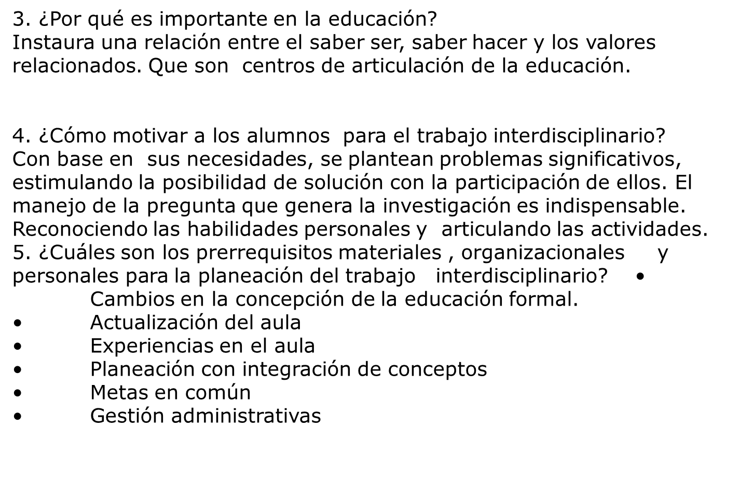
8
Producto 1. C.A.I.A.C. Conclusiones Generales.

Slide 9
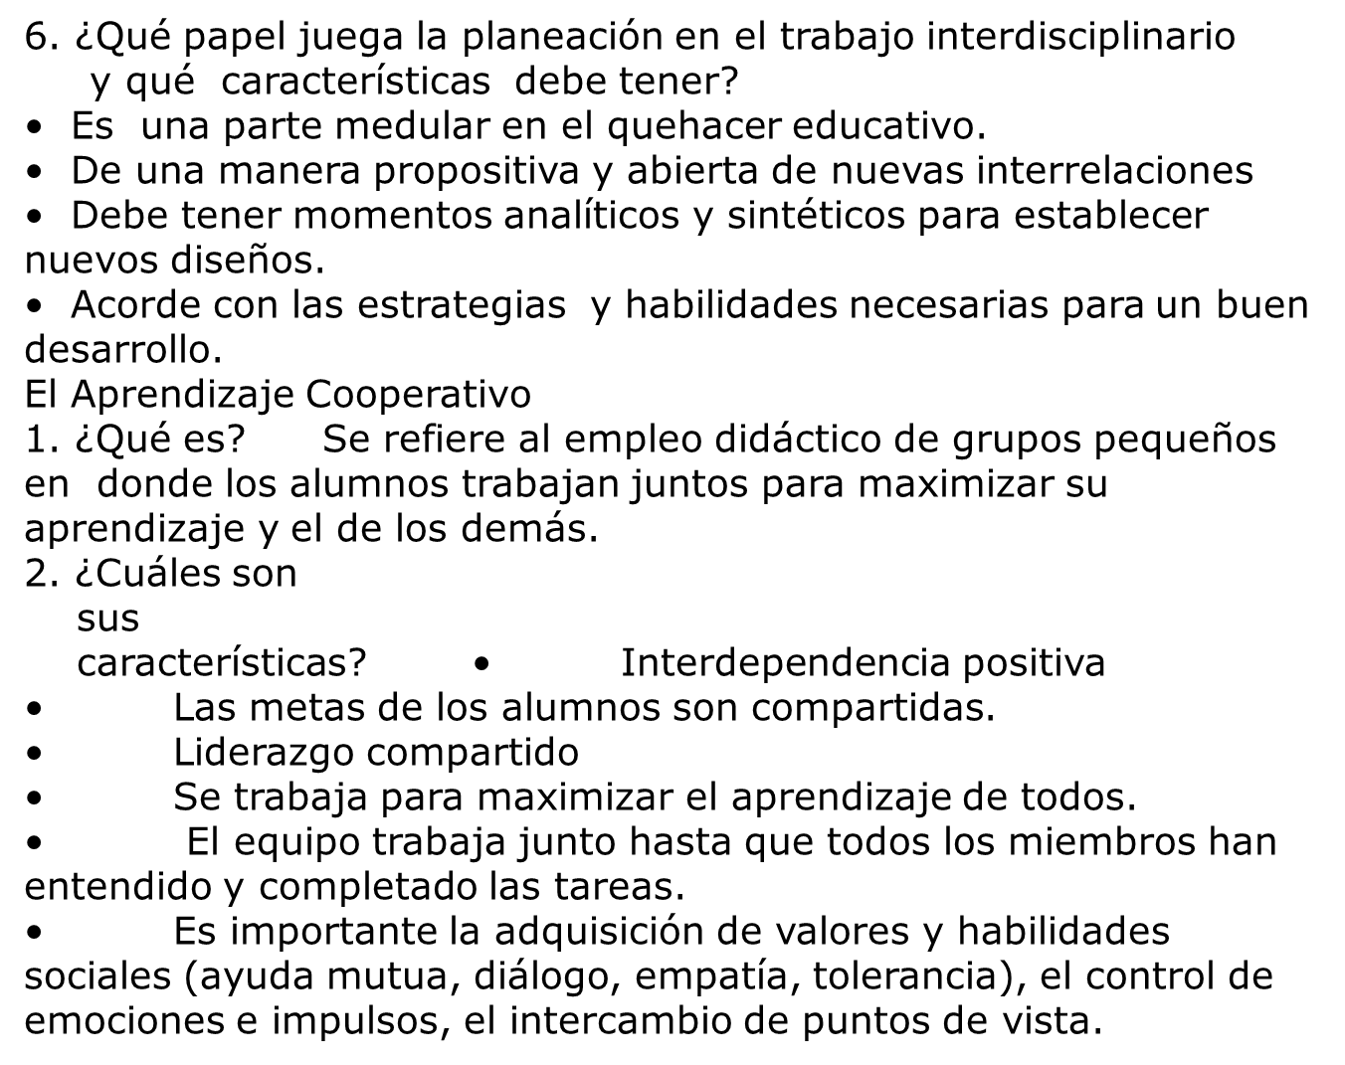
9
Producto 1. C.A.I.A.C. Conclusiones Generales.

Slide 10
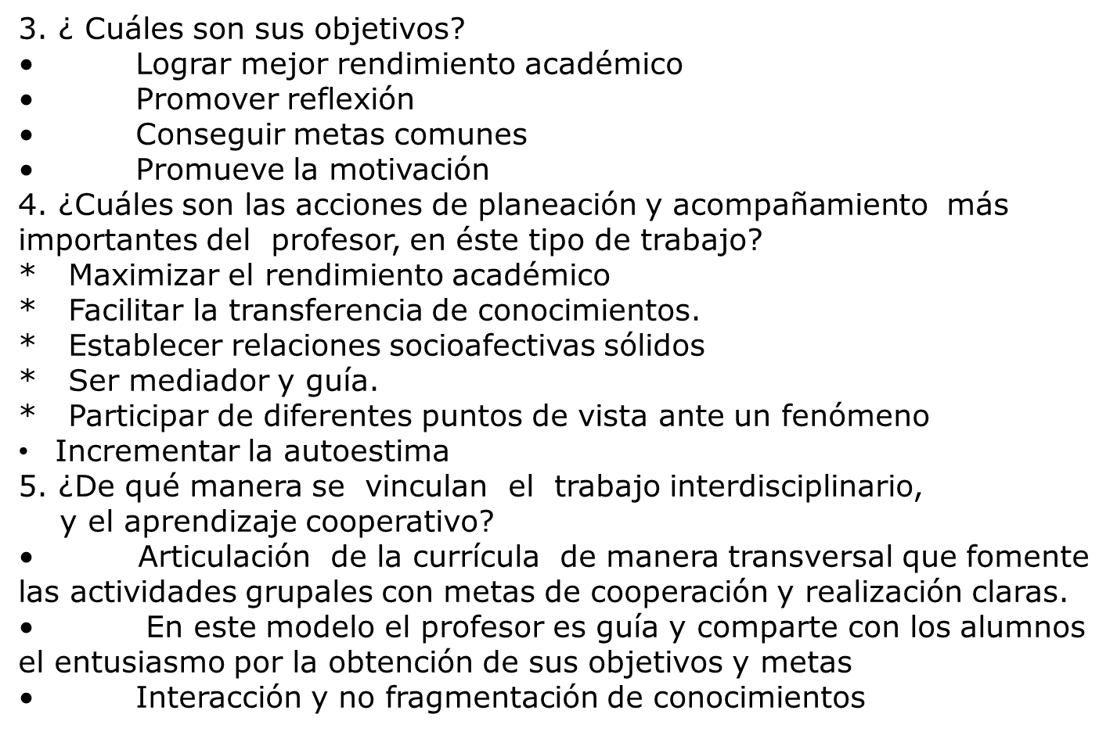
10
Producto 1. C.A.I.A.C. Conclusiones Generales.

Slide 11
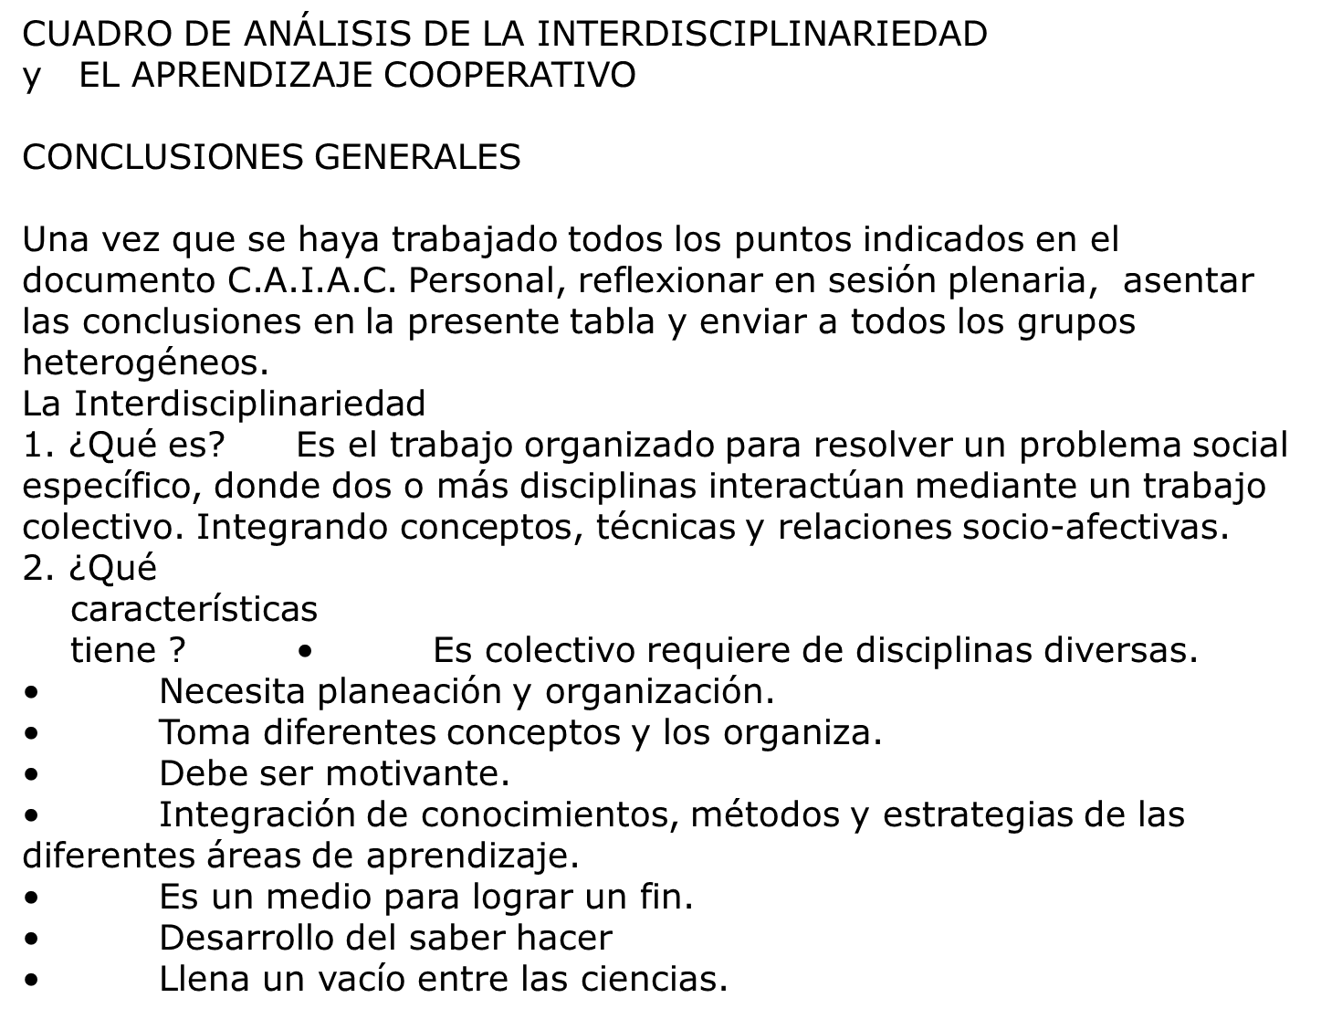
11
Producto 1 .C.A.I.A.C . Conclusiones Generales

Slide 12
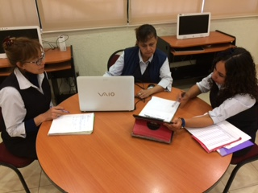
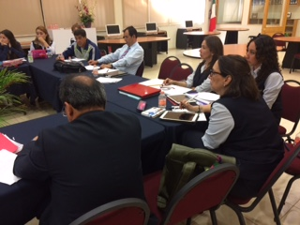
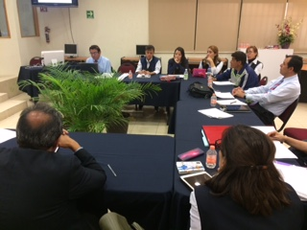
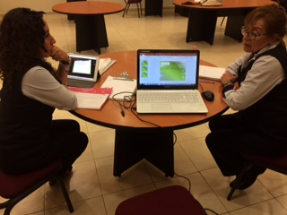

Slide 13
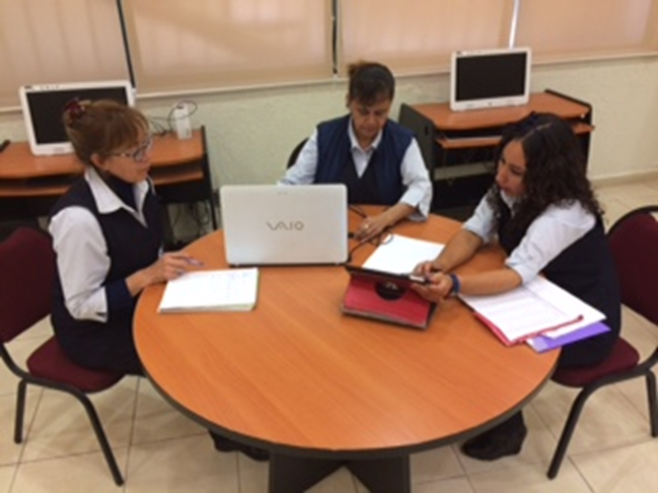
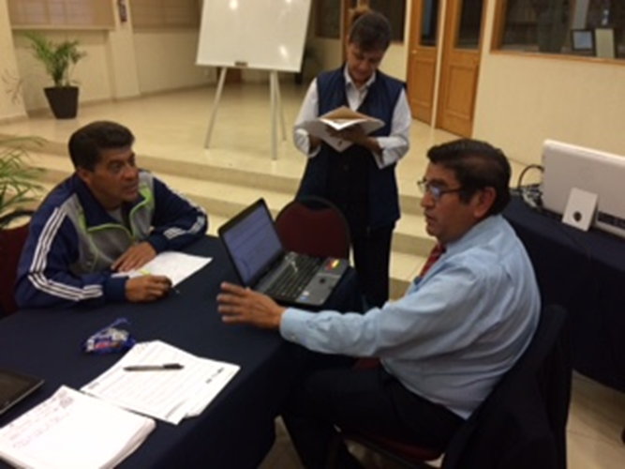
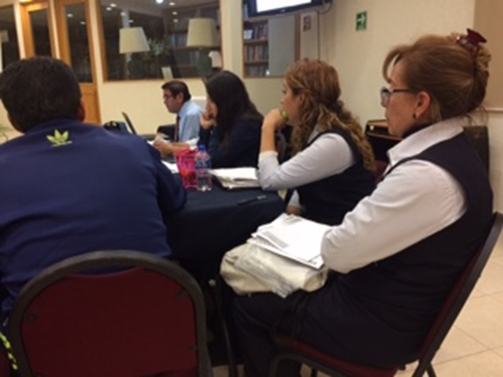
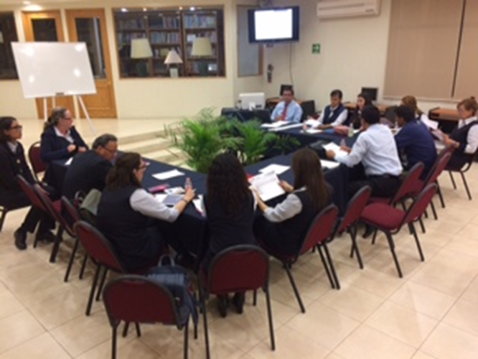
Producto 3

Slide 14
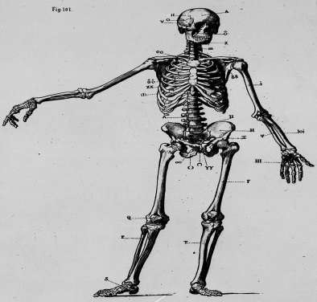


14
5.B Organizador Gráfico que muestra los contenidos
Y conceptos de todas las asignaturas involucradas
en el proyecto y su interrelación
Consecuencias físicas y sociales del estereotipo exigido a la mujer en distintas épocas hasta la actualidad
Orientación Educ. y Vocacional. V
Literatura Universal
Educación para la Salud
2.4Renacimiento
4.3 Neoclasicismo
6.3 Romanticismo
6.2 La Salud del adolescente
2.2 Intereses

Slide 15
2ª REUNIÓN DE TRABAJO

Slide 16
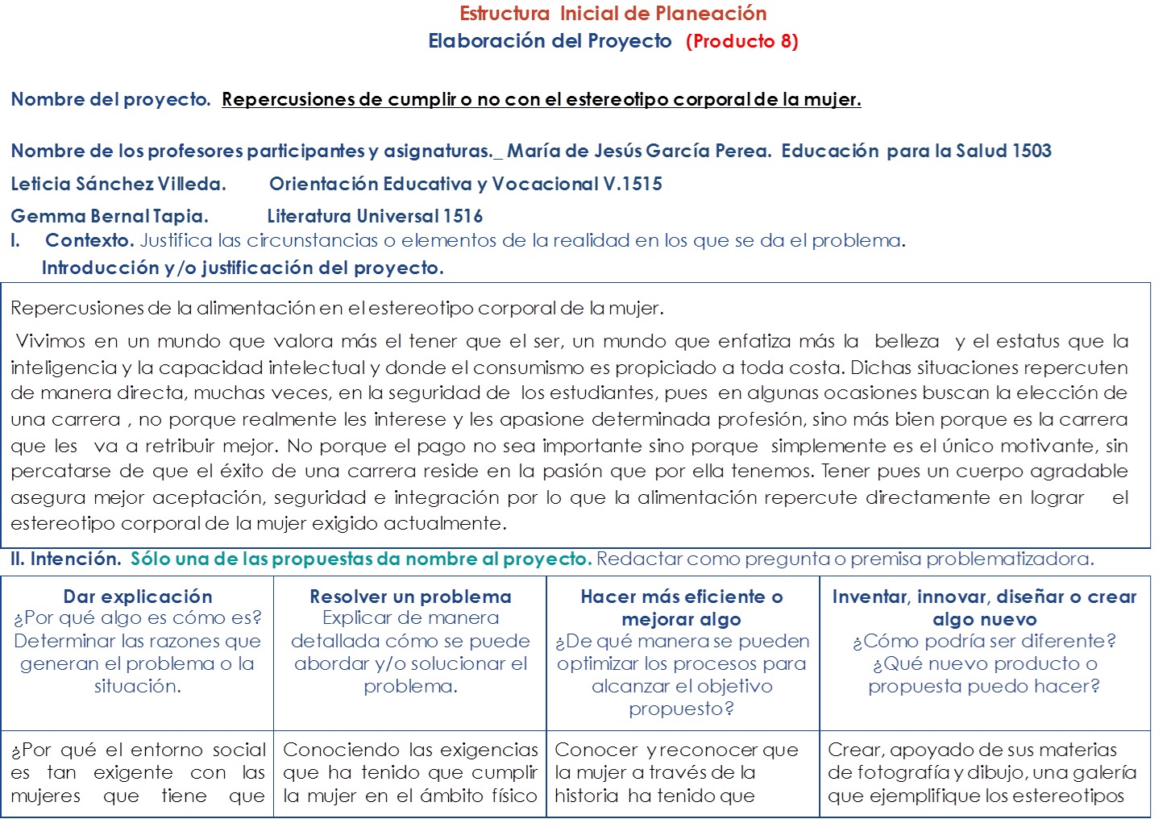
16

Slide 17
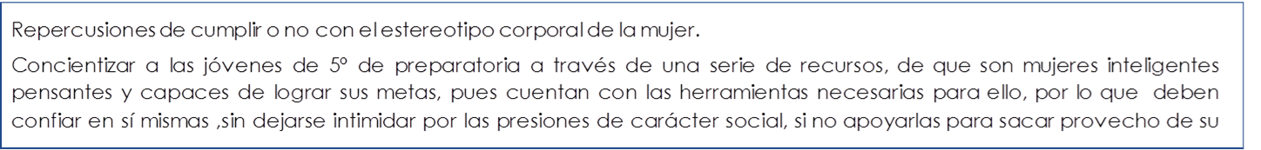
17
5d.Objetivo general del proyecto y de cada asignatura
involucrada.

Slide 18
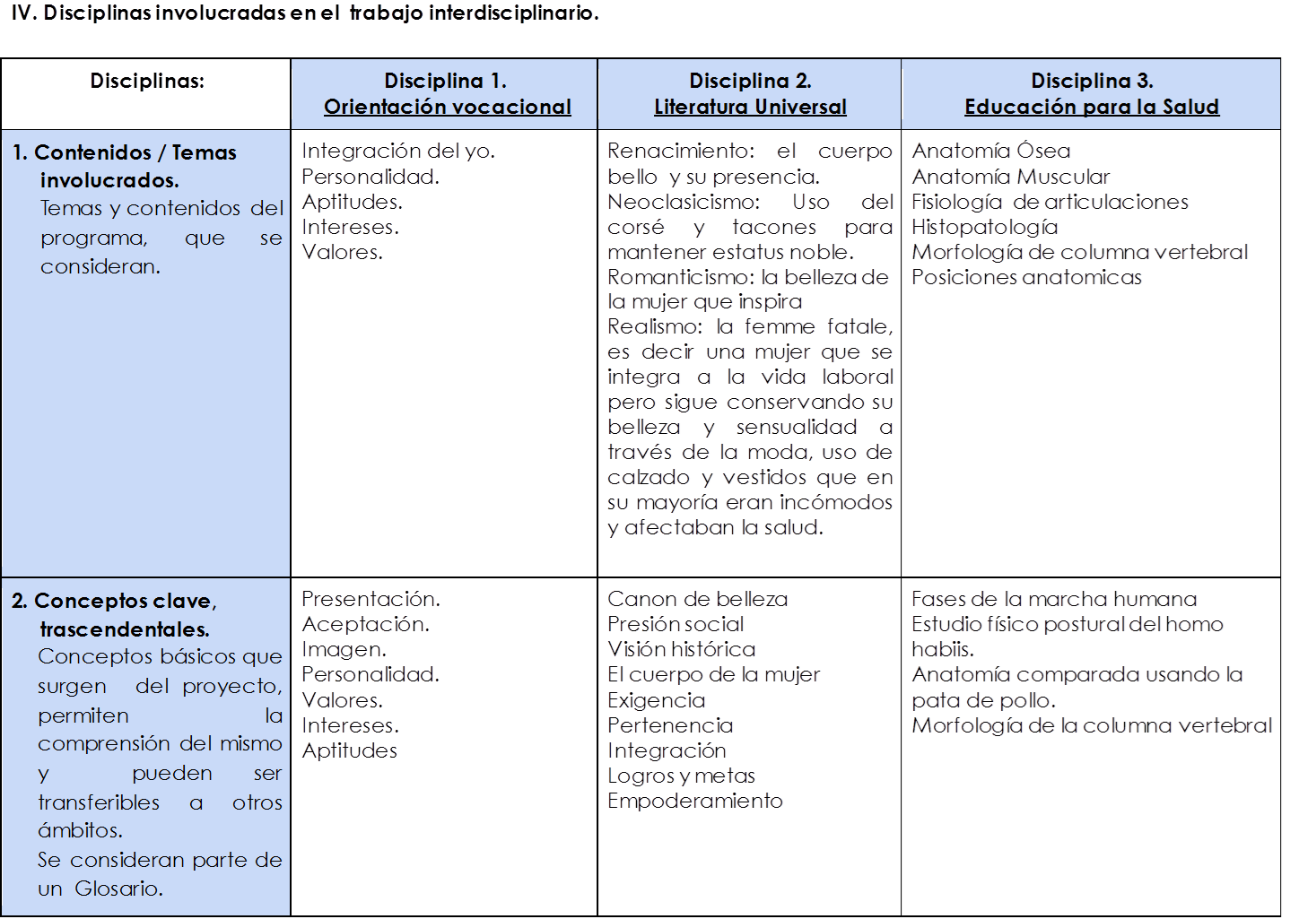
18
Objetivos específicos

Slide 19
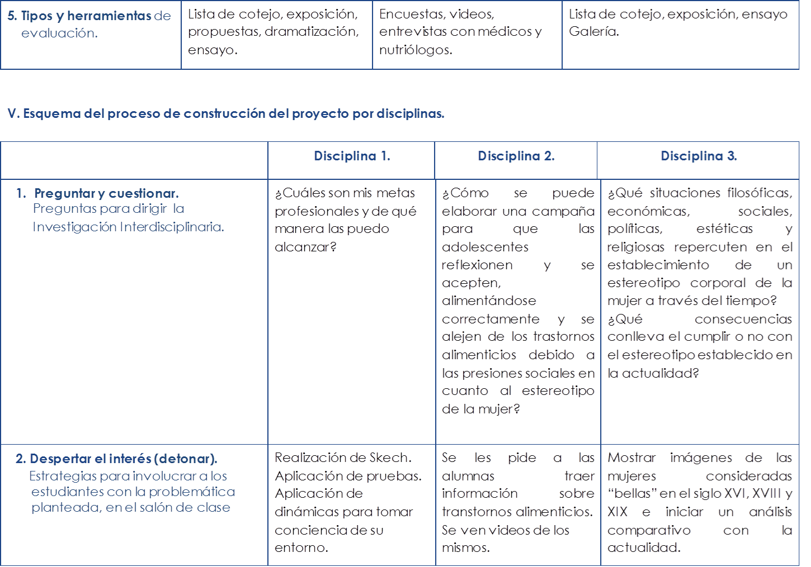
19
5e.Preguntas generadora, pregunta guía, problema a abordar
Asunto a resolver o a aprobar, propuesta ,etcétera , del
proyecto a realizar

Slide 20
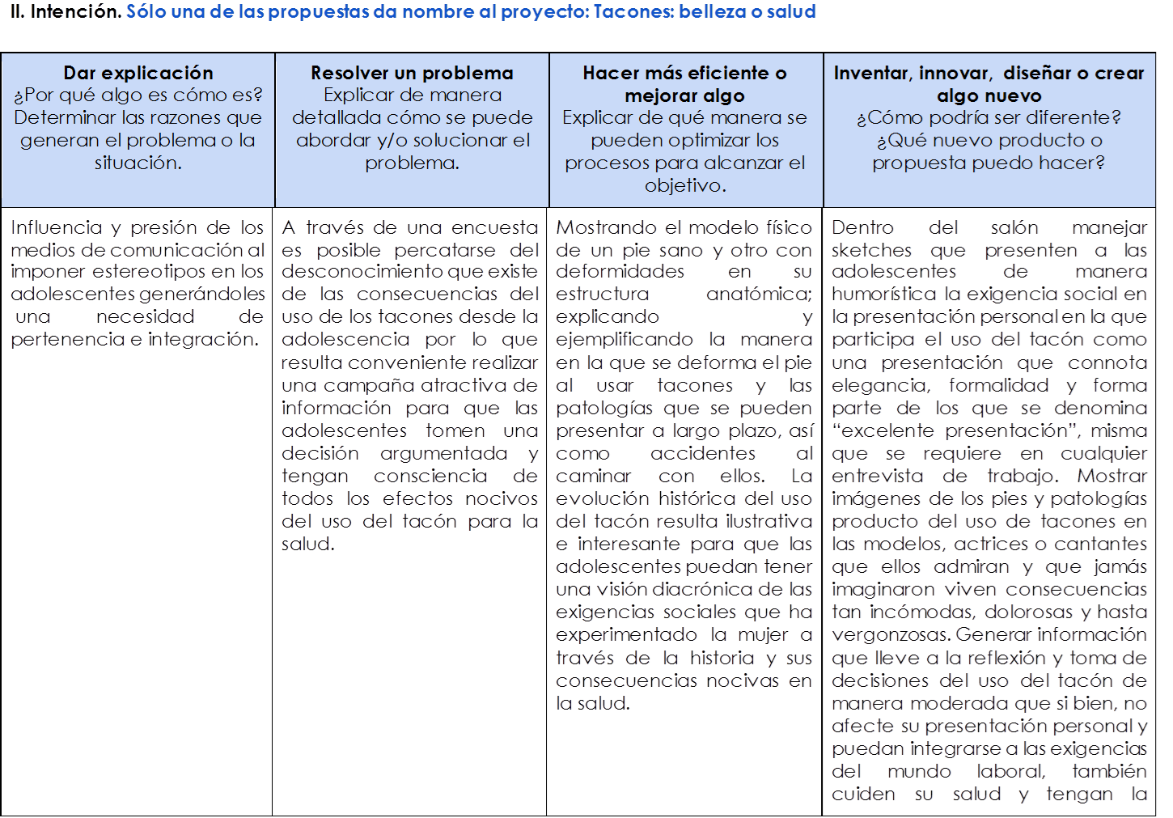
20

Slide 21
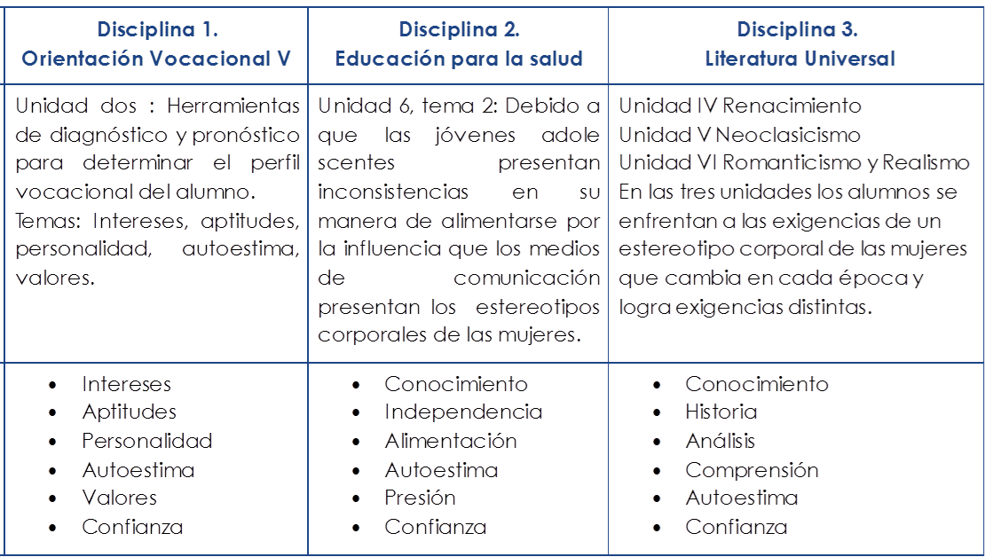
21
5.f Contenido. Temas y productos propuestos,
organizados en forma cronológica.

Slide 22
2ª REUNIÓN DE TRABAJO

Slide 24
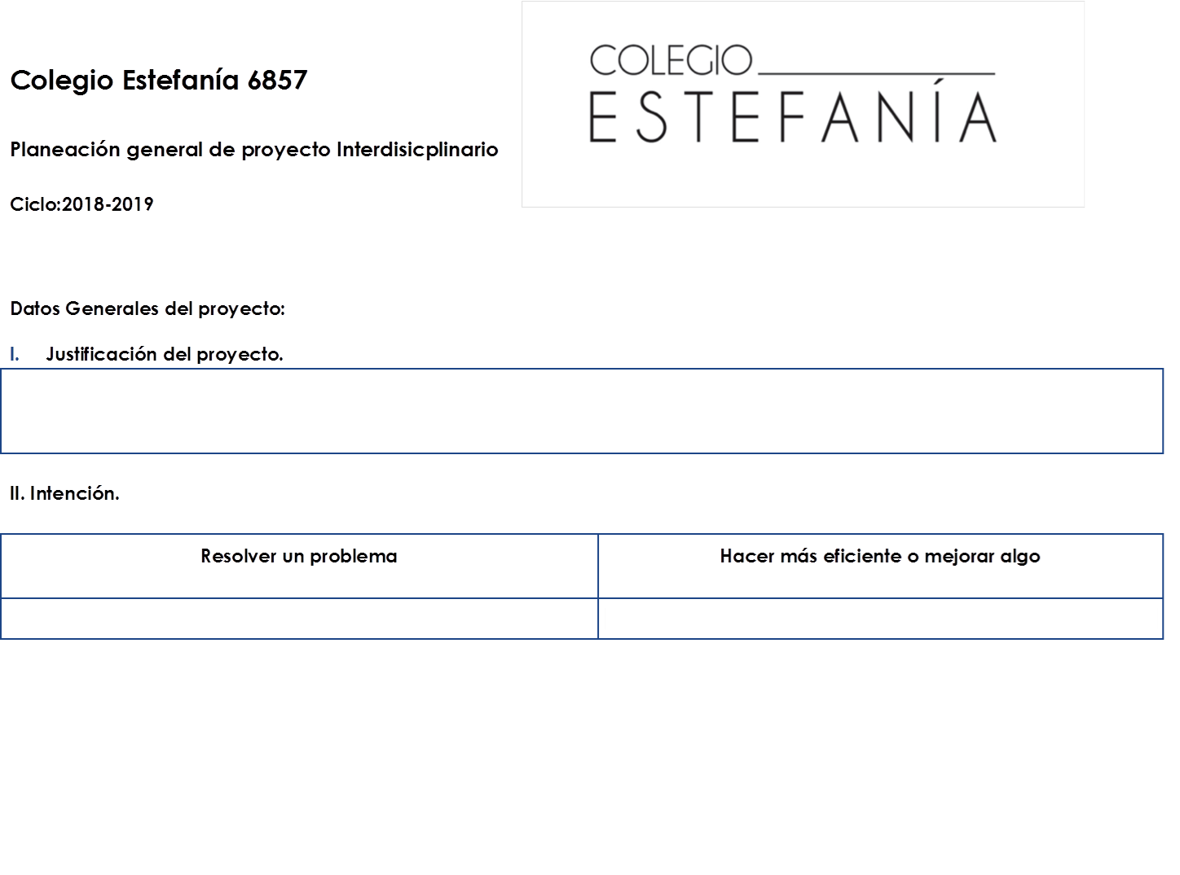
Formato. Planeación General del proyecto interdisciplinario

Slide 25
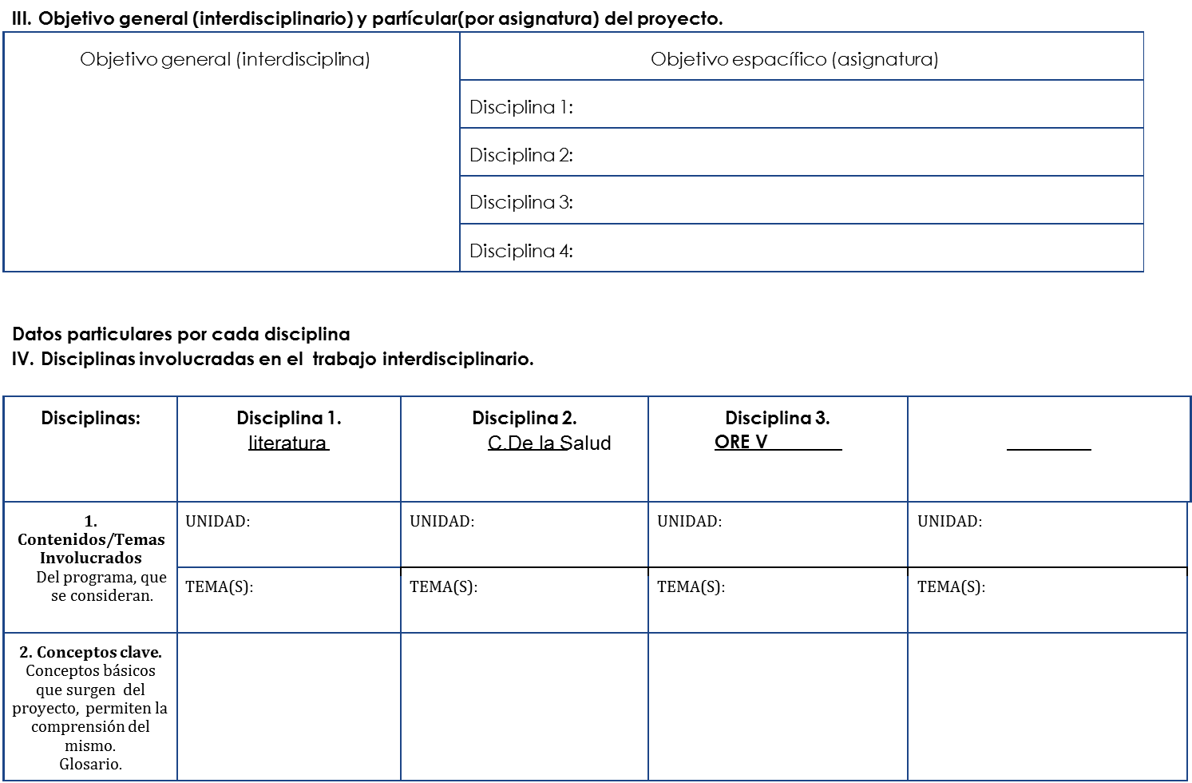
Formato : Planeación General del proyecto interdisciplinario

Slide 26
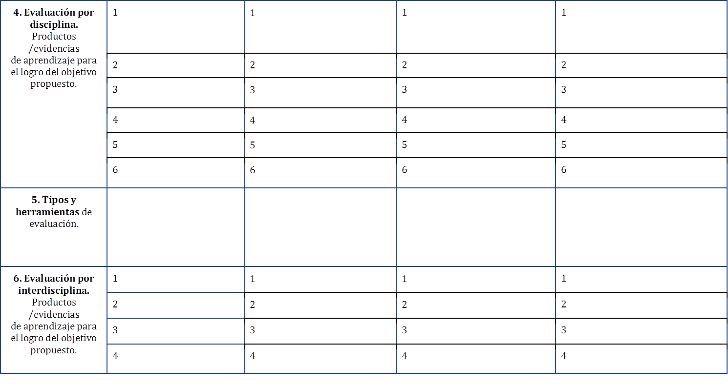
26
Formato : Planeación General del proyecto interdisciplinario

Slide 27
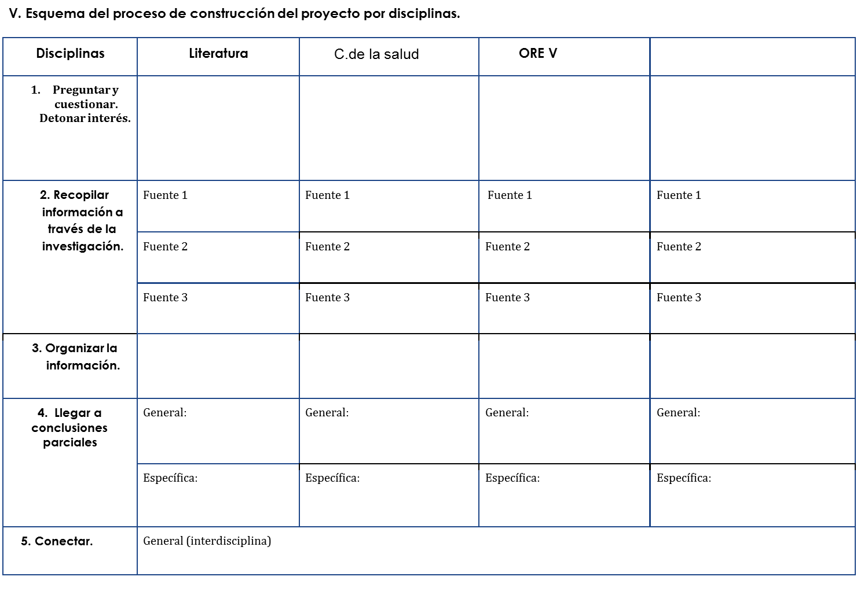
27
Formato: Planeación sesión por sesión de proyecto interdisciplinario

Slide 28
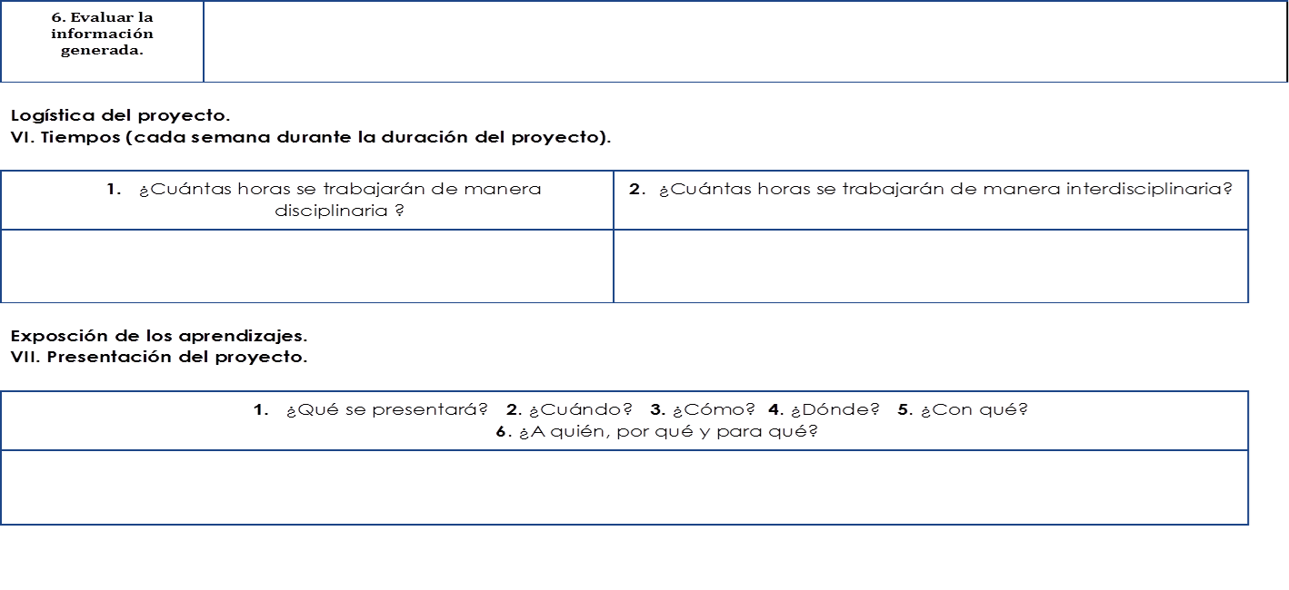

Slide 29
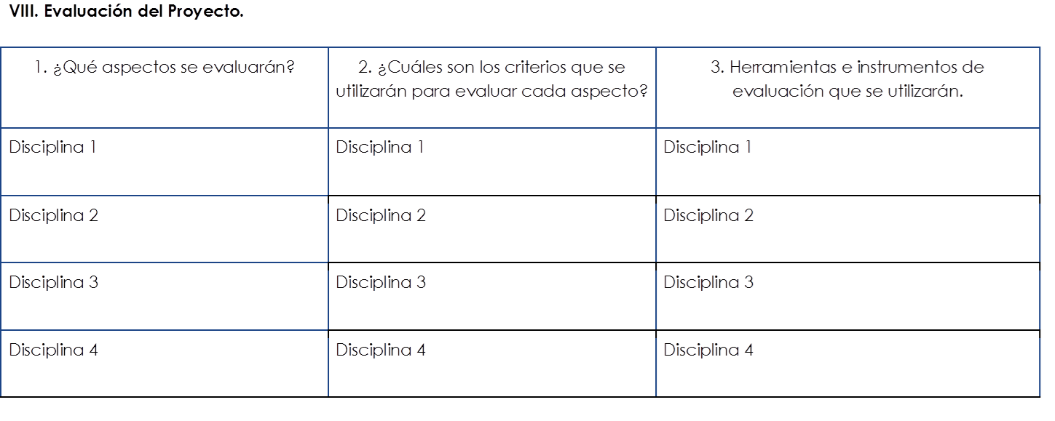
29

Slide 30

Planeación
Sesión por Sesión
de proyecto interdisciplinario
Institución
COLEGIO ESTEFANÍA
Clave
6857
Proyecto
“Consecuencias físicas y sociales del estereotipo…”
Interdisciplinario
Fecha de elaboración
Febrero 2017
Ciclo lectivo
2018
-
2019
Disciplina
Horas
Discipl
inarias
Interdisciplinarias
Objetivo

Slide 31
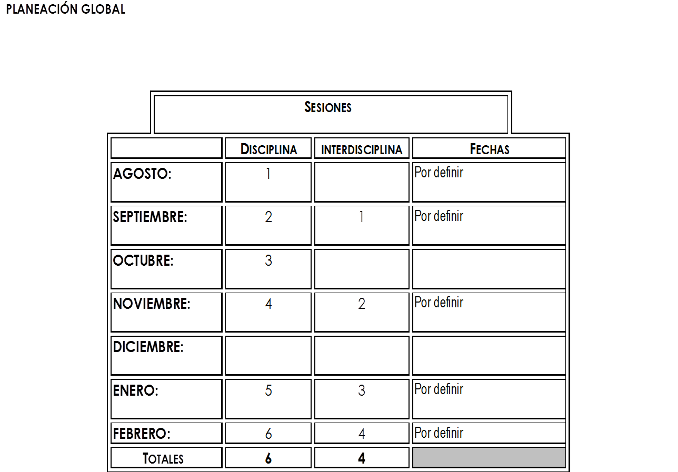

Slide 32
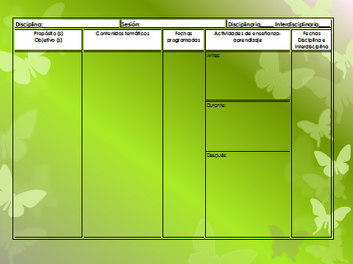

Slide 33


Slide 34
5.h Reflexión sobre el proceso de planteamiento del proyecto. Logros alcanzados y aspectos a mejorar, expectativas para su realización.
(a continuación)

Slide 35
 | Avances | Tropiezos | Soluciones
Trabajo Colaborativo | Comunicación constante, acuerdos en los temas por exponer, interés, compromiso y cumplimiento. Intercambio los conocimientos de cada disciplina. Opiniones consensuadas para delimitar el proyecto. Trabajo colaborativo en delimitación de contenidos. Elaboración de tareas. | No coincidencia de horarios. Trabajo extra escolar arduo. Aterrizar la información y requerimientos de cada uno de los productos. Organización en la designación de tareas | Comunicación constante por redes. (drive) Constante revisión de los avances. Organizar tiempos.
Proceso de Elaboración | Planeación general, productos del 1 al 8. Empatía de ideas. Tolerancia y disposición Proyectos en desarrollo Cumplimiento en tiempo y forma | Diferencia de horarios para la intersección de disciplinas. Recordar las técnicas e instrumentos de evaluación. Conocer programas para la elaboración de organizadores gráficos. Encontrar los temas de intersección entre las diferentes disciplinas. Dificultad en la estructura de las técnicas y herramientas de evaluación. | Disposición de tiempo extra clase. Apertura y adaptación al cambio, así como a nuevos aprendizajes. Entusiasmo de los integrantes y flexibilidad para adaptarse al proyecto. Cronograma de trabajo. Aportación de cada integrante con base en los contenidos la su materia.
Puntos que tomarse en cuenta para la implementación | Tomar en cuenta los tiempos que realmente se pueden dedicar al proyecto, para insertarlos en el proyecto. Identificar objetivos de la interdisciplinariedad. | Horario especial para la interdisciplinariedad. | Flexibilizar al máximo los tiempos individuales de cada integrante del proyecto. Cronograma con tiempos específicos. Monitoreo continuo de avances. Mantener la motivación en los alumnos

Slide 36
5.i Evidencias de proceso
(a continuación)

Slide 37
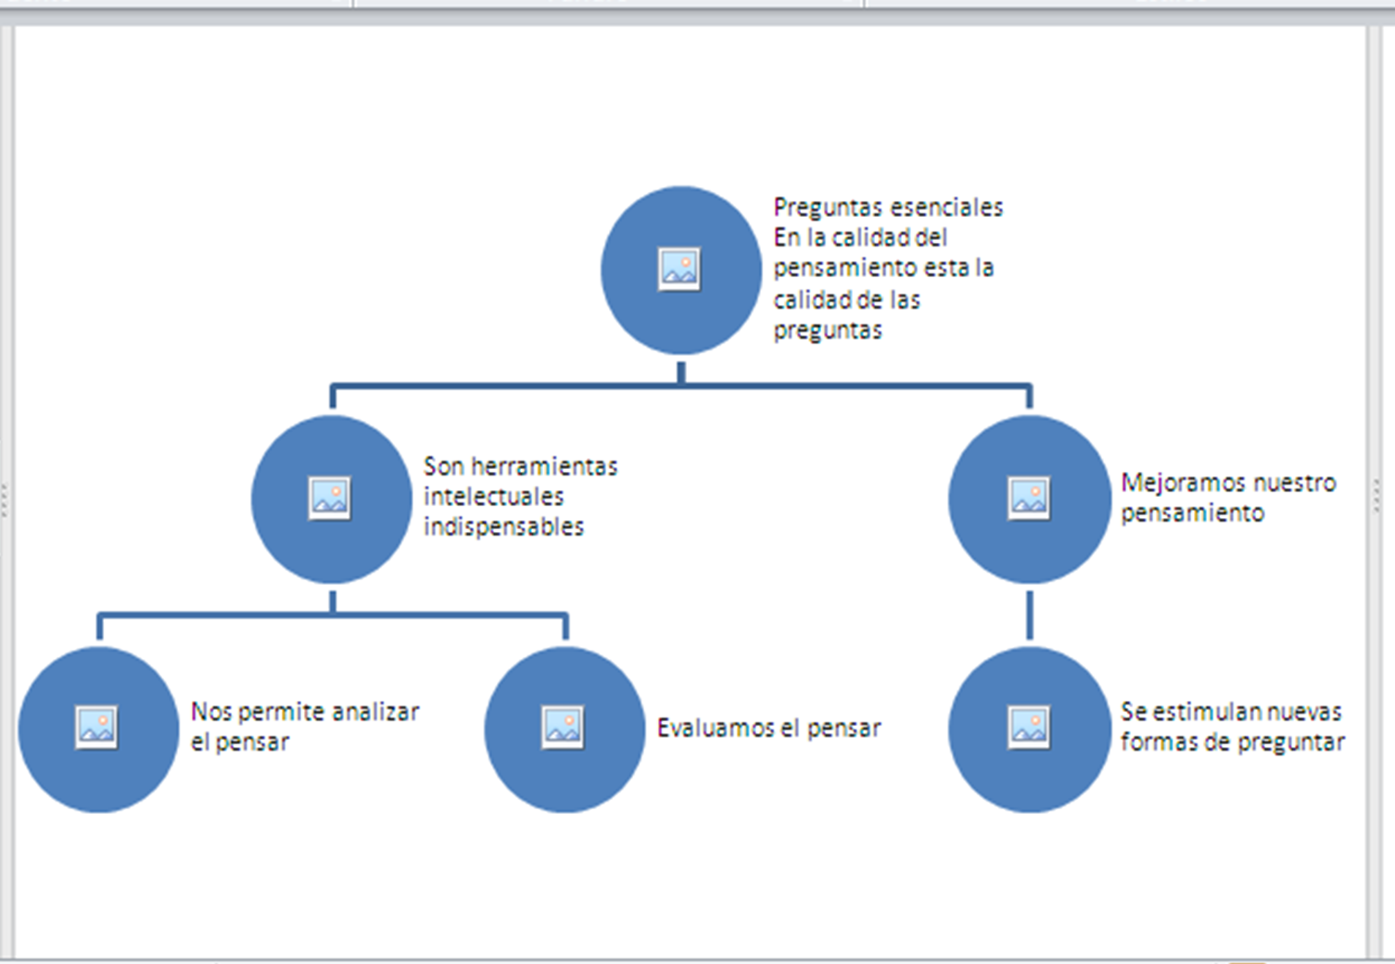

Slide 38
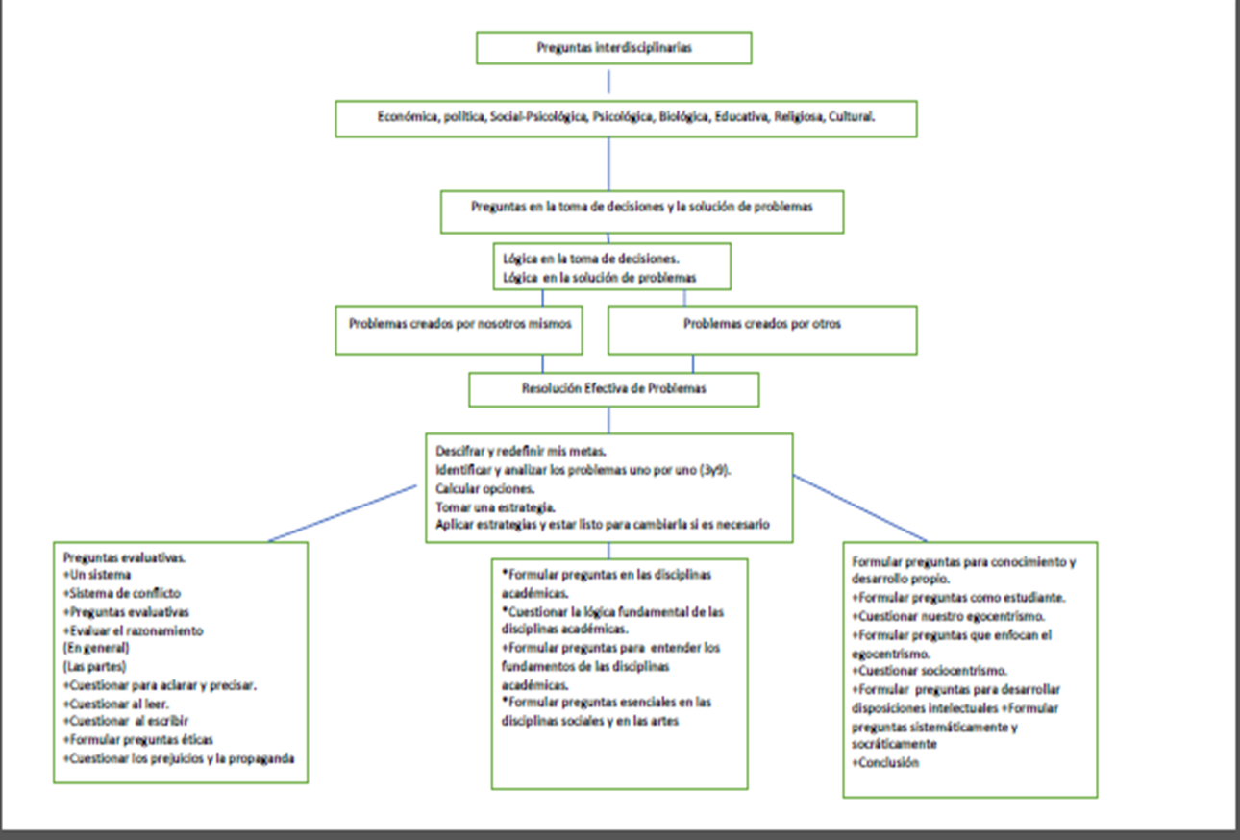

Slide 39
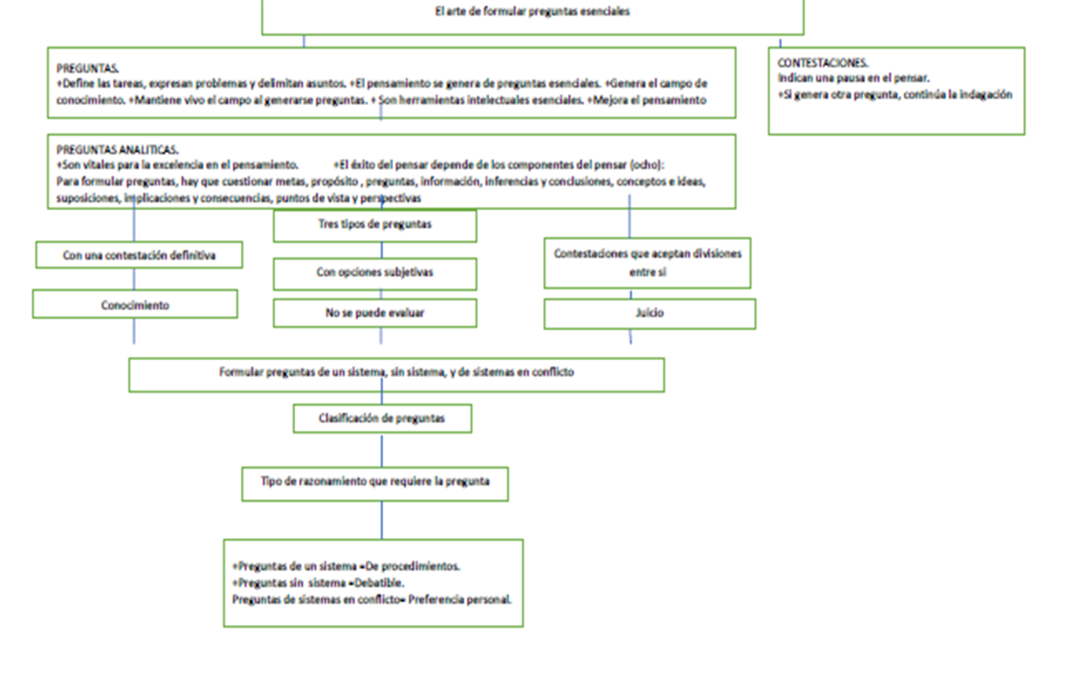
Producto 5. Organizador Gráfico. Proceso de indagación

Slide 40
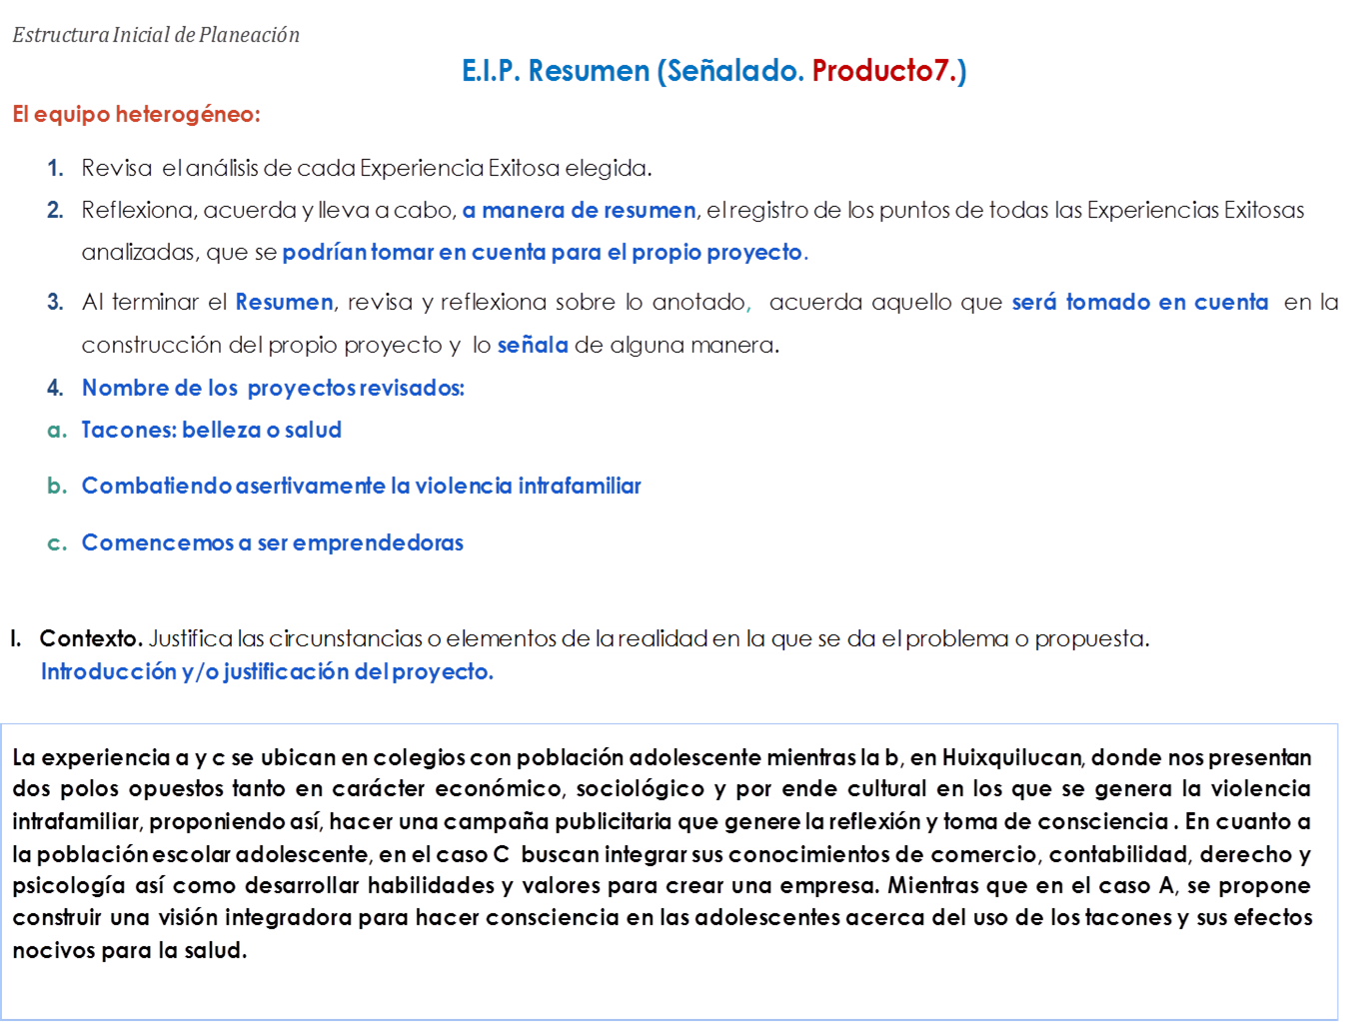
Producto 7.E:I:P:Resumen.Elaborado de manera virtual

Slide 41
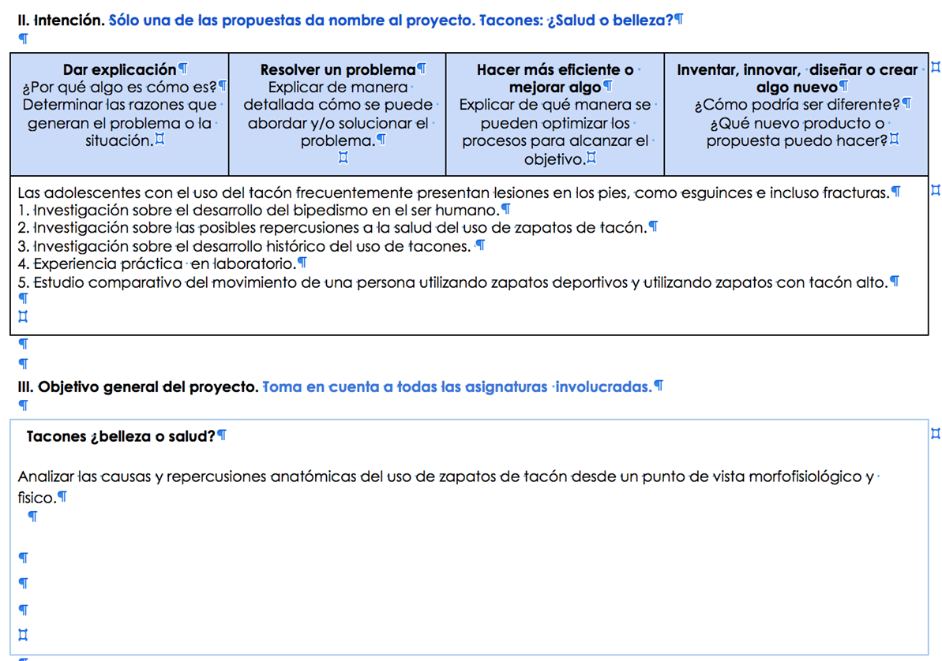
Producto 7

Slide 42



Slide 43
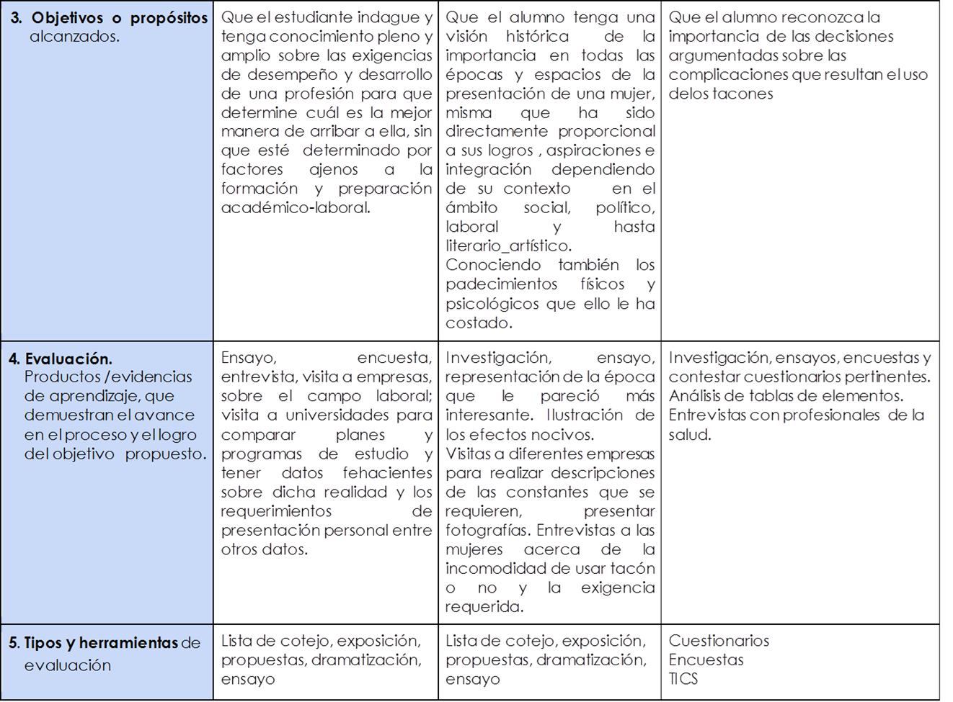

Slide 44
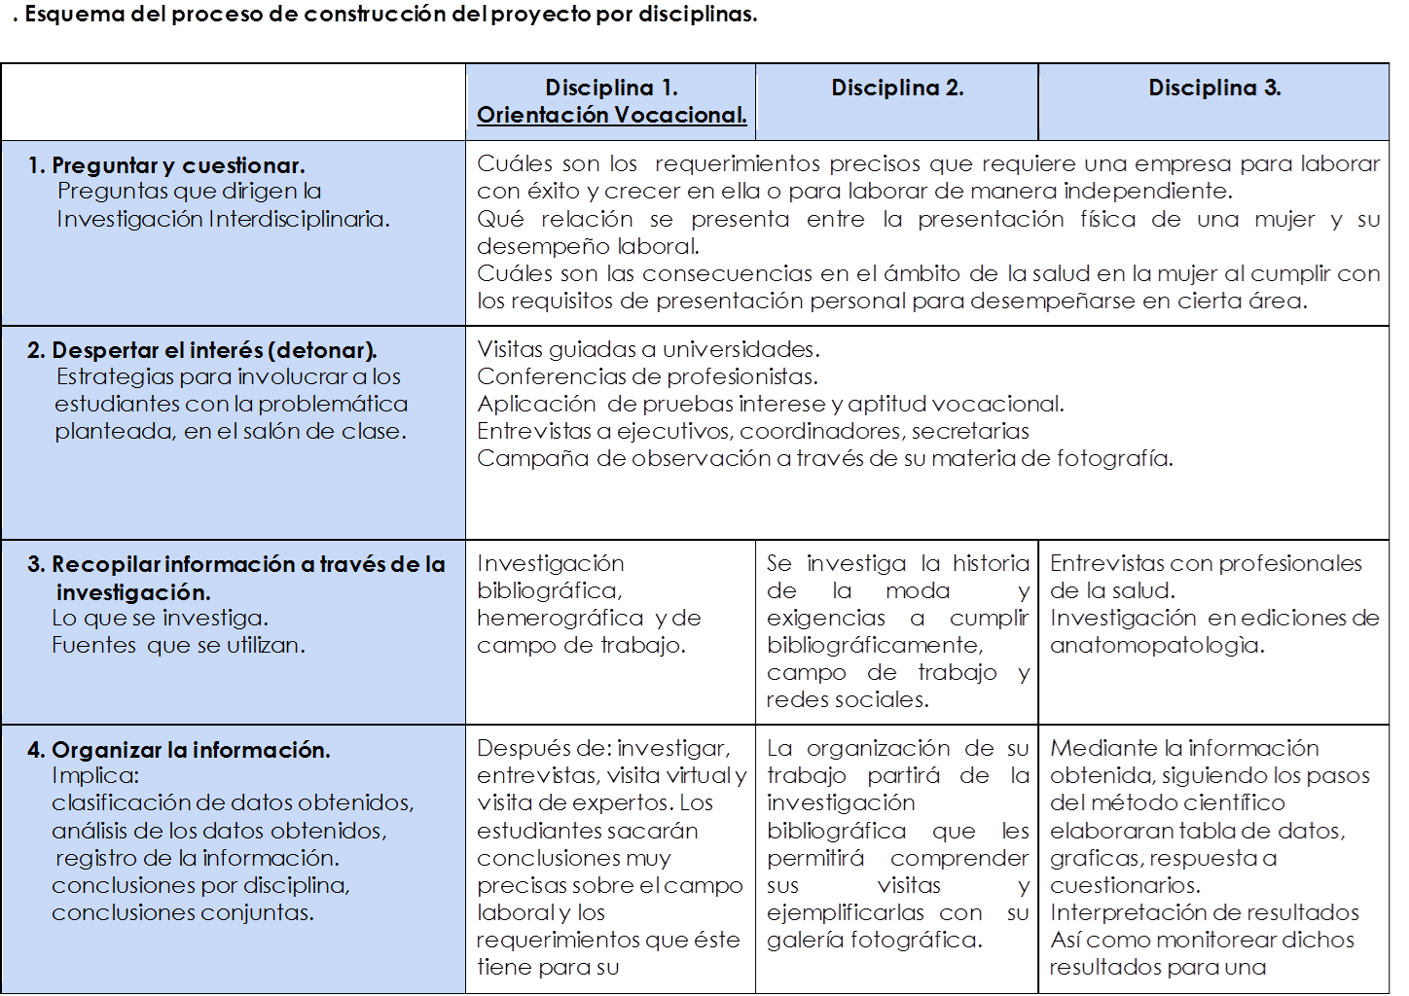

Slide 45
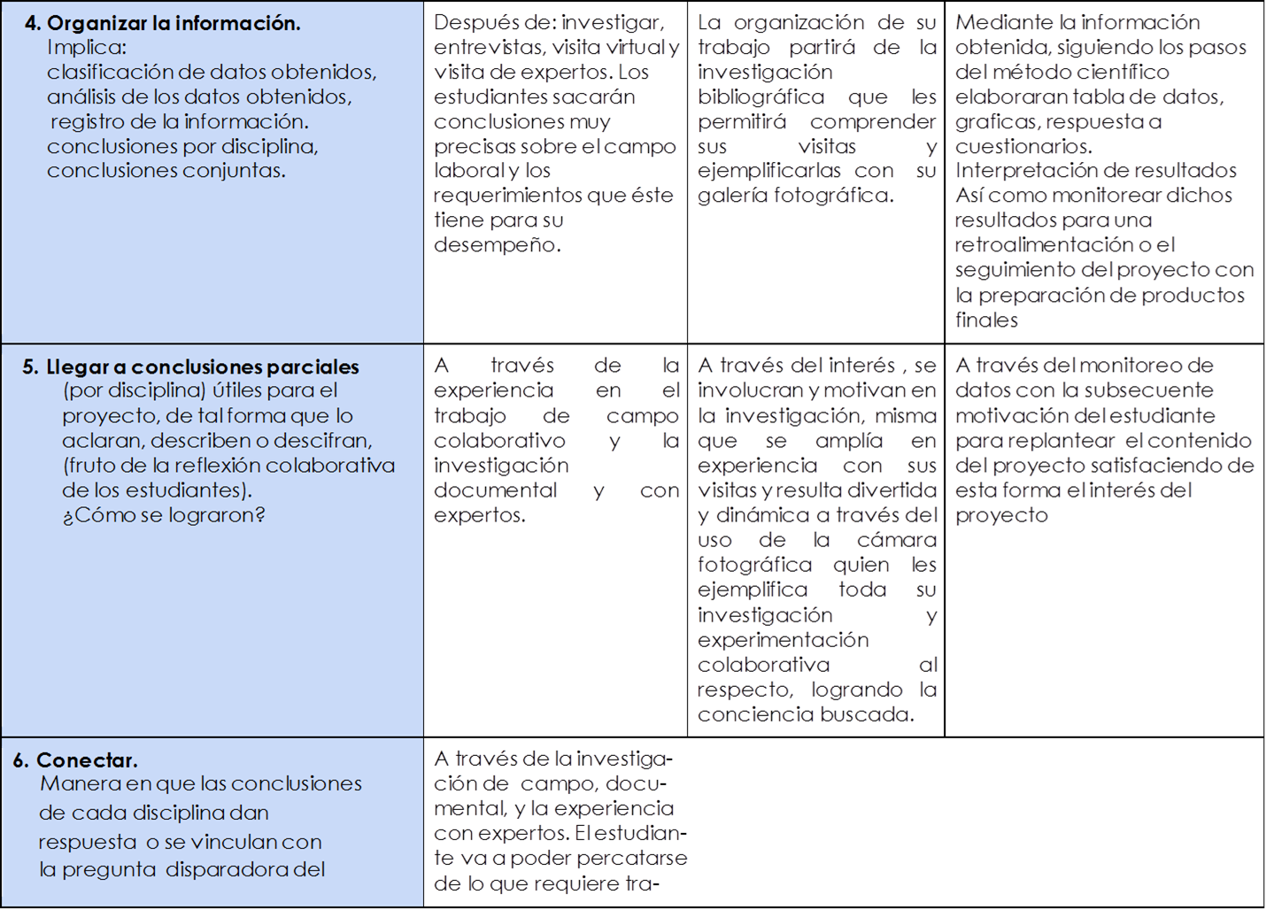

Slide 46
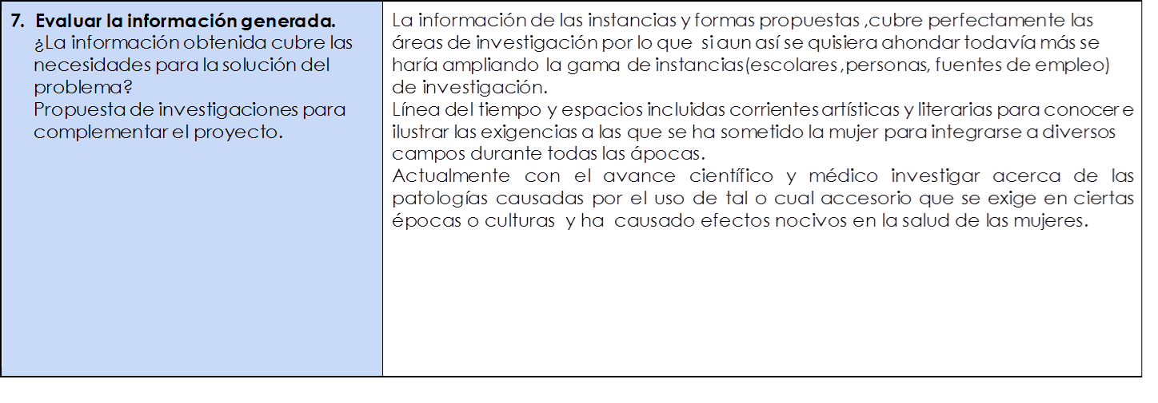

Slide 47
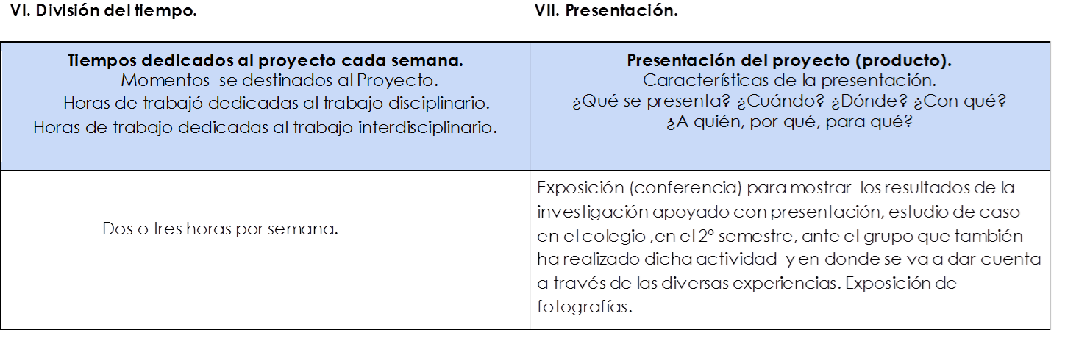

Slide 48
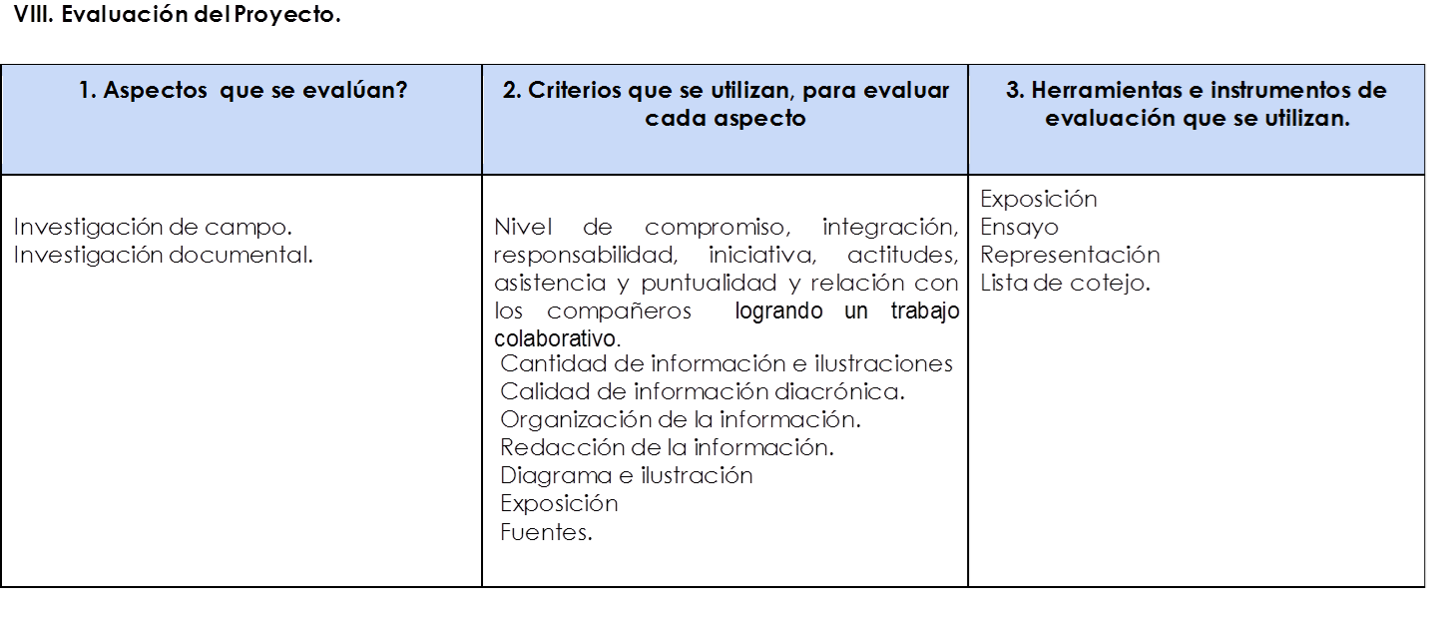

Slide 49
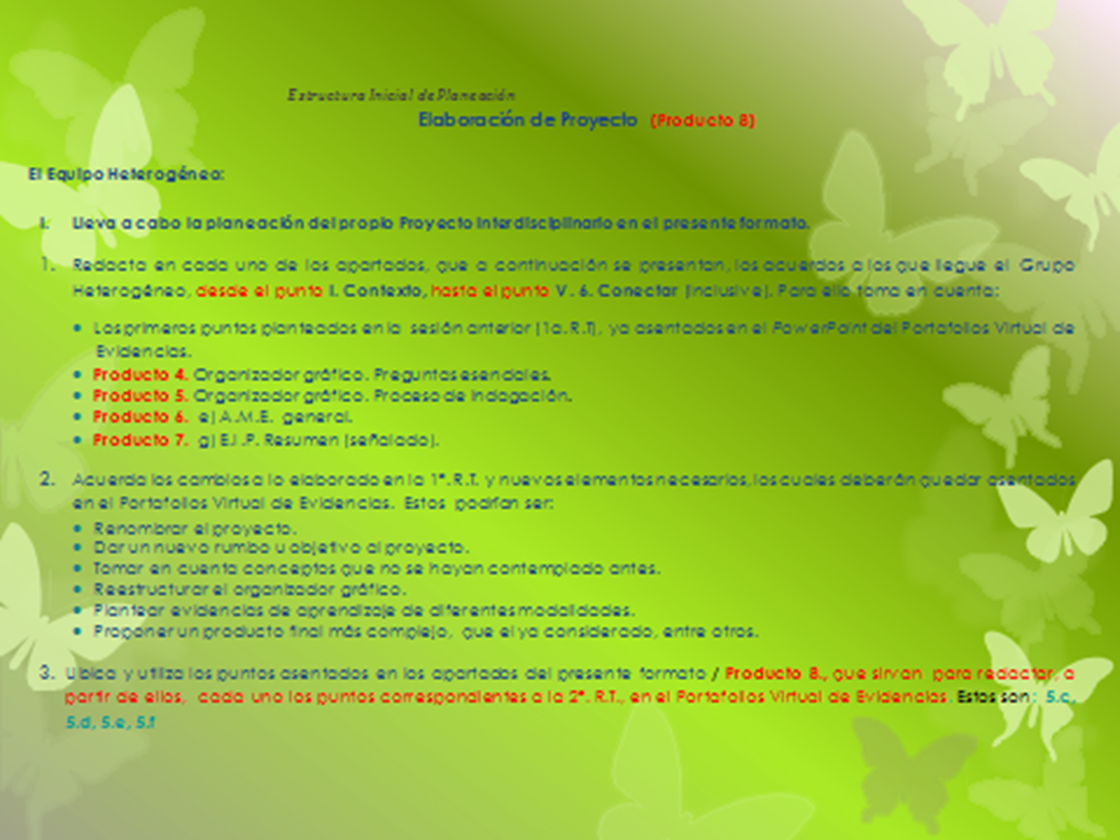
Producto 8

Slide 50

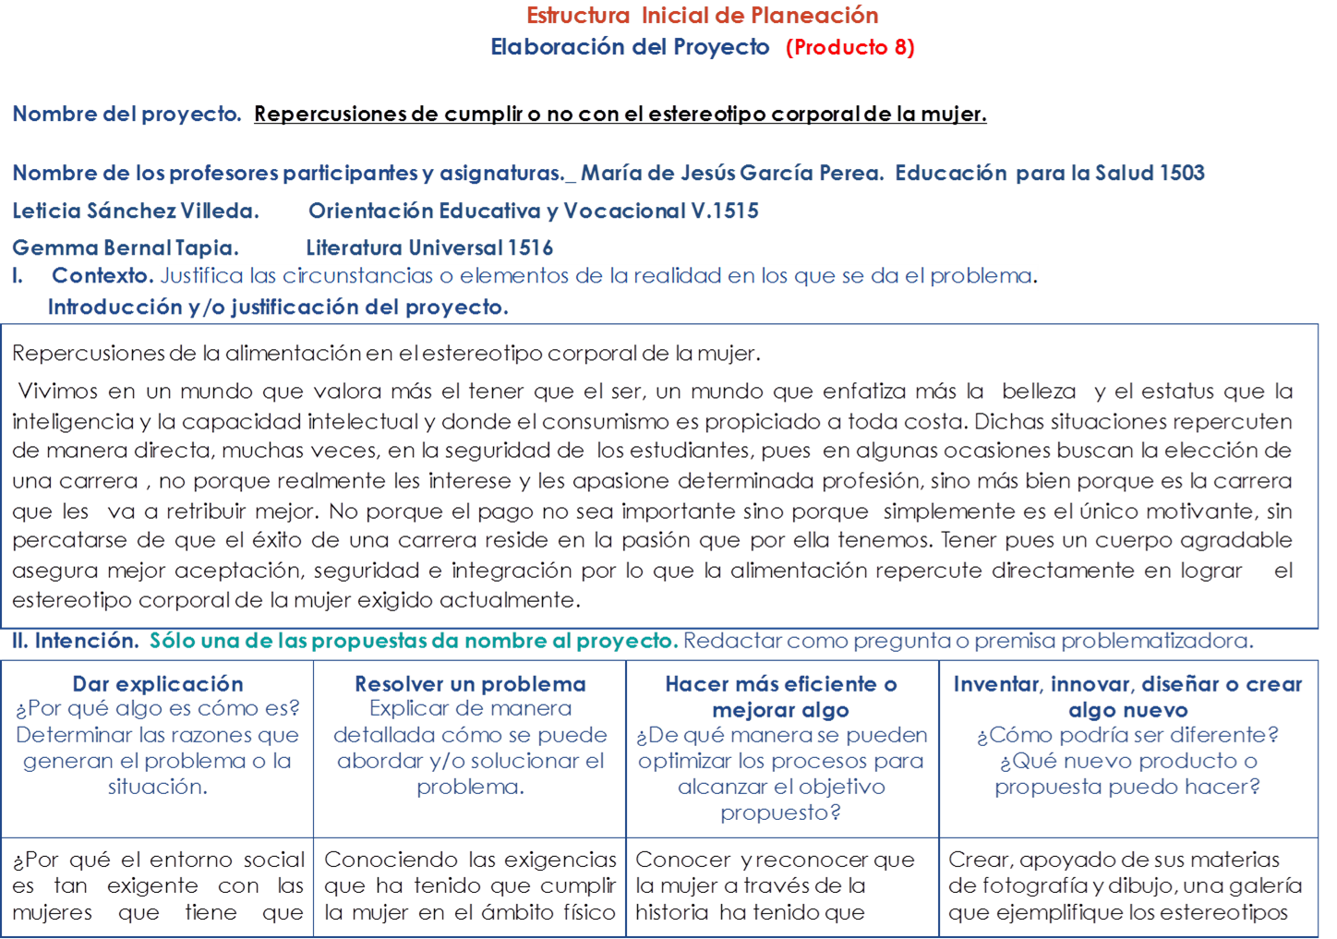

Slide 51
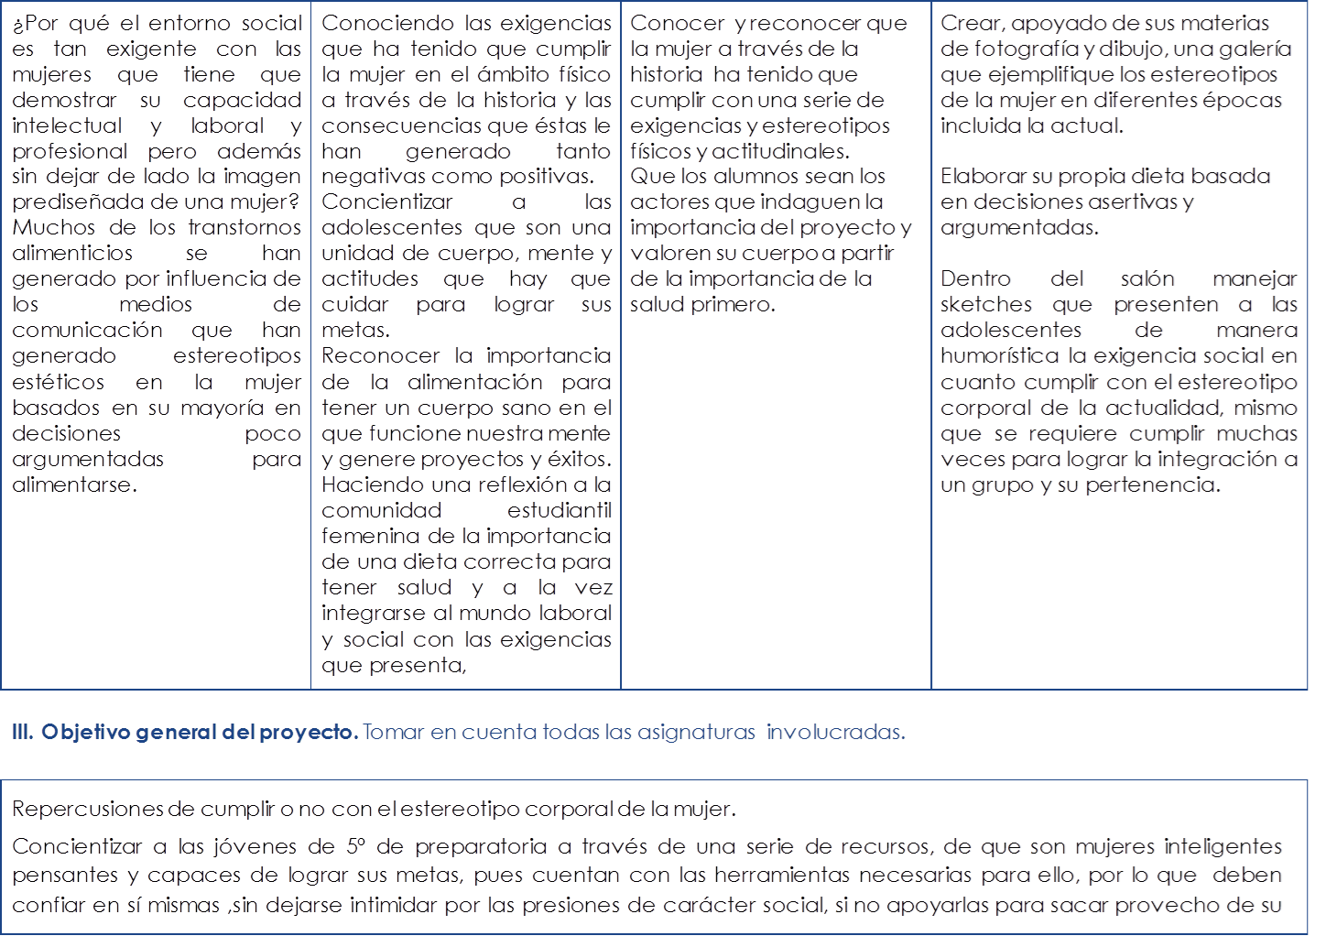

Slide 52
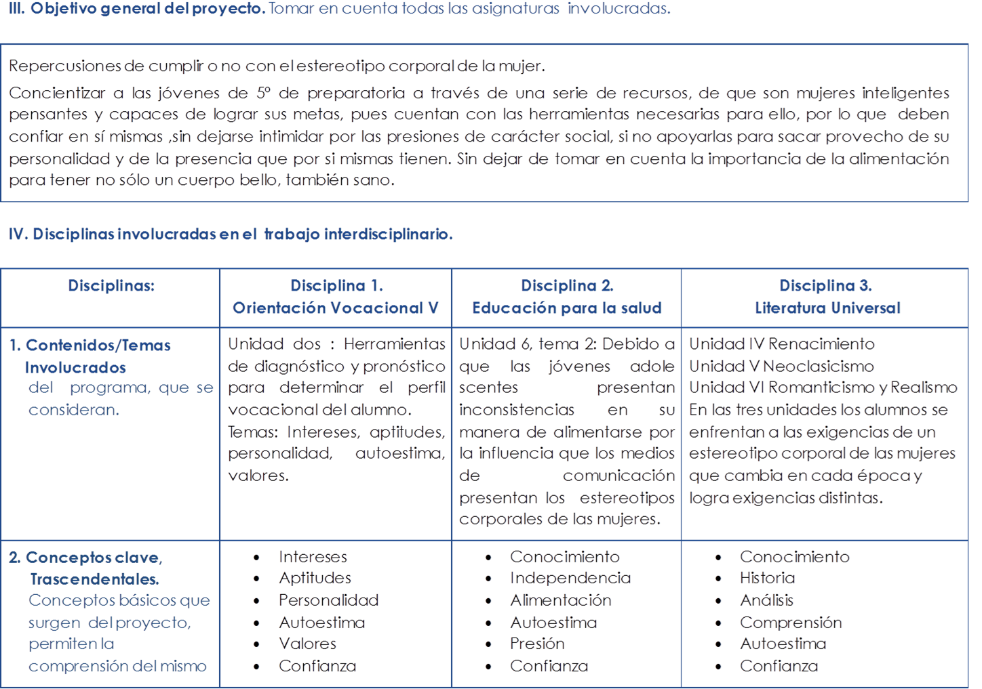

Slide 53
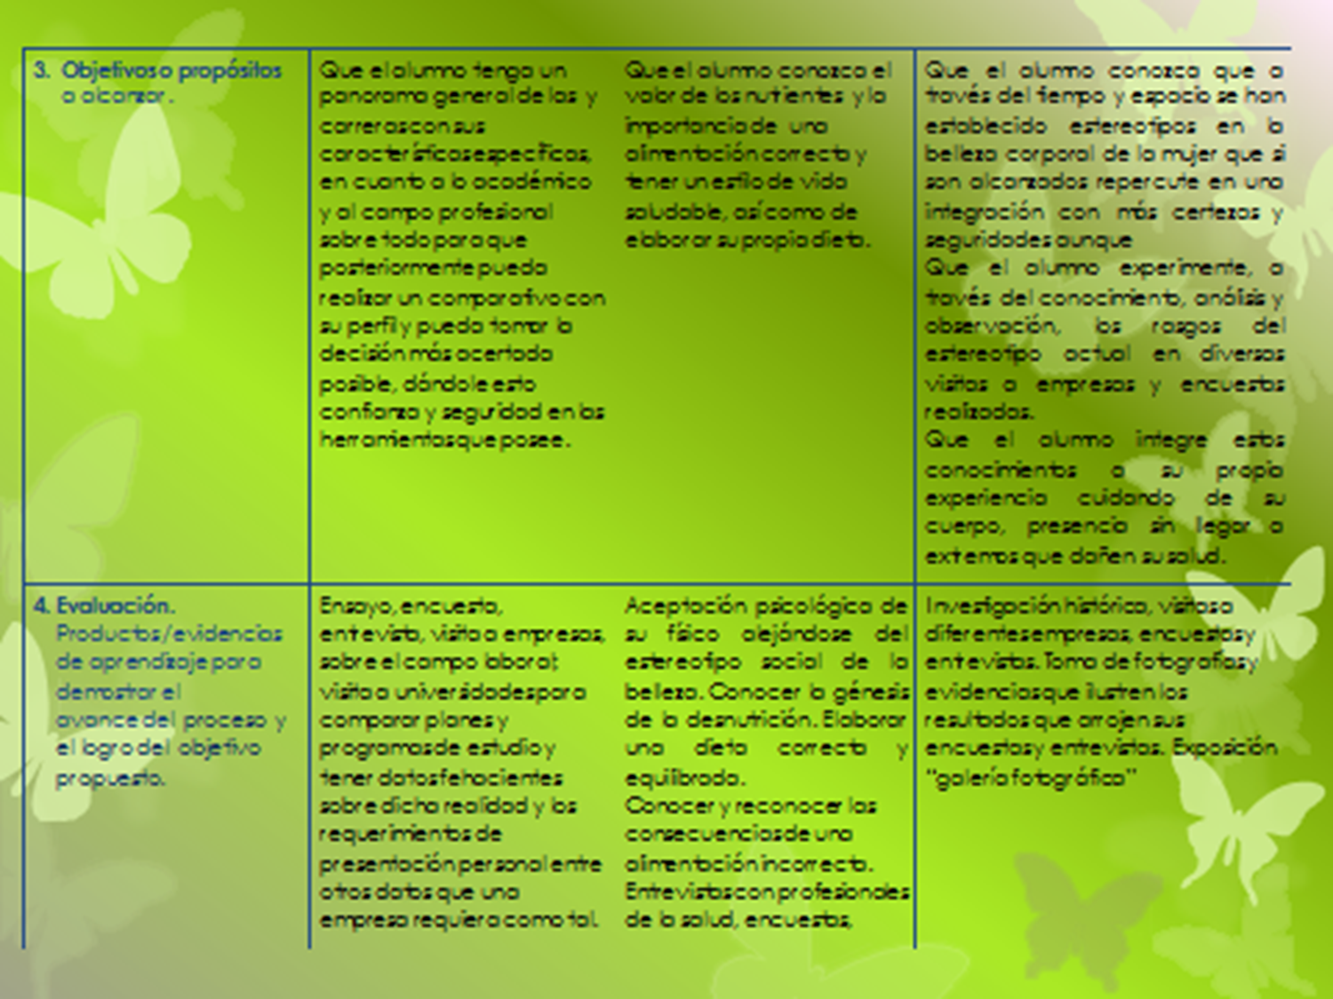

Slide 55
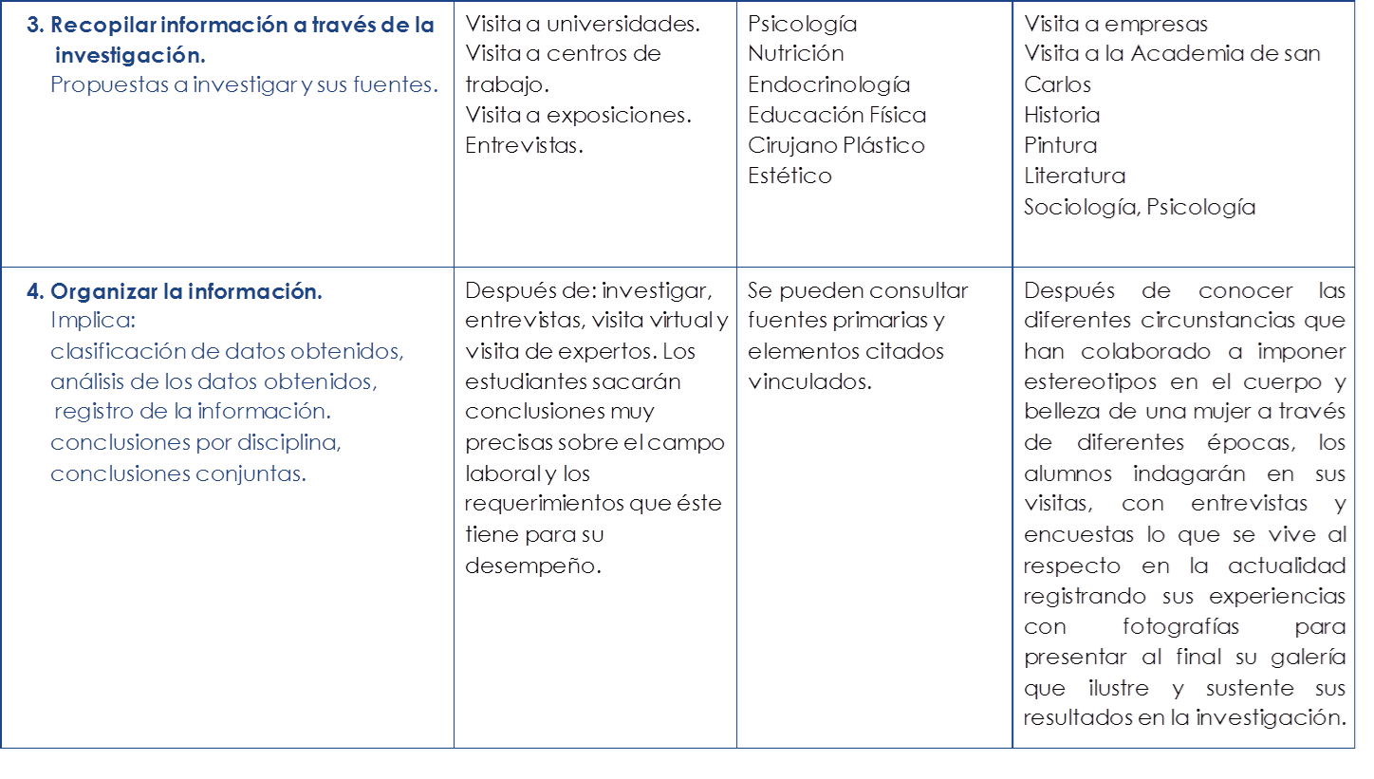

Slide 56
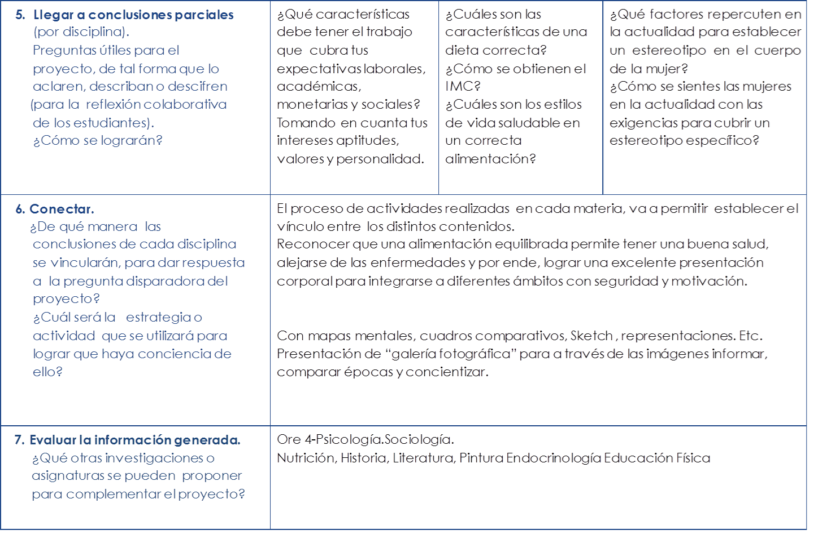

Slide 57



Producto. 9 Fotografías 2° sesión de trabajo.

Slide 58

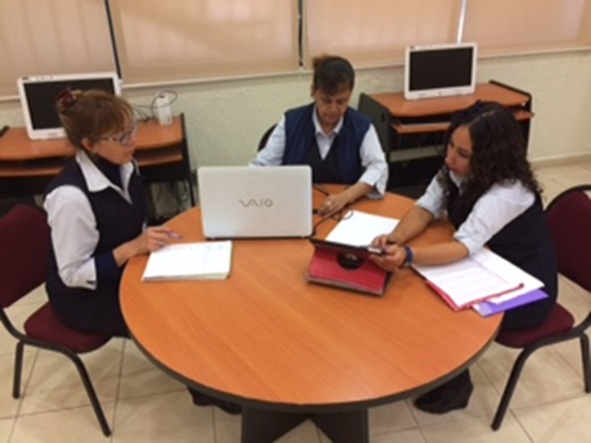


Slide 59
Producto. 10 Evaluación.Tipos,herramientas y
productos de aprendizaje
Evaluación formativa
Evaluar: la evaluación es un proceso integral y sistemático a través del cual se recopila información de manera metódica y rigurosa, para conocer, analizar y juzgar el valor de un objeto educativo determinado: los aprendizajes de los alumnos, el desempeño de los docentes, el grado de dominio del currículo y sus características.
La evaluación desde el enfoque formativo, tiene como propósito contribuir a la mejora del aprendizaje, regular los procesos de enseñanza y de aprendizaje, para ajustar las condiciones pedagógicas en función de las necesidades de los alumnos.
La evaluación favorece el seguimiento del desarrollo del aprendizaje de los alumnos como resultado de la experiencia, la enseñanza o la observación.La evaluación formativa constituye un proceso en continuo cambio, producto de las acciones de los alumnos y de las propuestas pedagógicas que promueva el docente.
Características de la Evaluación formativa. a) se enmarca en contextos institucionales;
b) requiere formación, conocimientos especializados y habilidades específicas para trabajar con los alumnos;
c) demanda conocimientos del contexto;
d) exige articular la diversidad de conocimientos manejados de manera armónica, estratégica y lógica; y
e) requiere de una revisión y actualización constante y profunda.
La evaluación de los aprendizajes desde el enfoque formativo permite realizar un trabajo dinámico, en el que se incorpora la toma de decisiones con base en el juicio experto del docente y el conocimiento por el contacto diario con los alumnos, así como las evidencias recolectadas.

Slide 60
Quién la puede llevar a cabo: Durante los procesos de enseñanza y de aprendizaje, el docente es el responsable de crear experiencias interpersonales que permitan a los alumnos convertirse en aprendices exitosos, pensadores críticos y participantes activos de su propio aprendizaje. En este sentido, se espera que el docente:
sea un mediador entre el conocimiento y el aprendizaje de sus alumnos;
b) sea un profesional reflexivo que de manera crítica examine su práctica, tome decisiones y solucione problemas pertinentes al contexto de su clase;
c) analice críticamente sus propias ideas;
d) promueva aprendizajes significativos;
e) preste ayuda pedagógica ajustada a las necesidades y competencias del alumnado; y
f) establezca como meta educativa la autonomía y la autodirección de sus alumnos

Slide 61
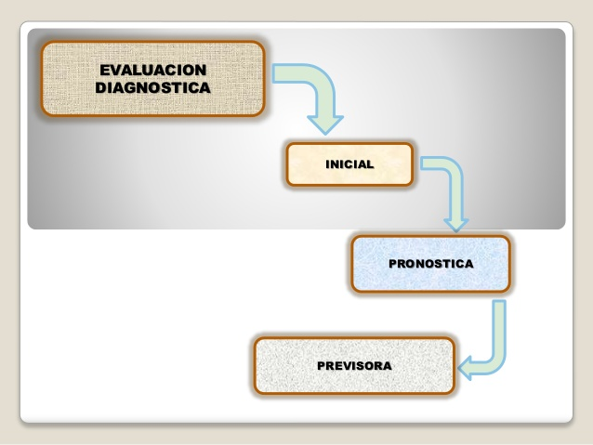

Slide 62
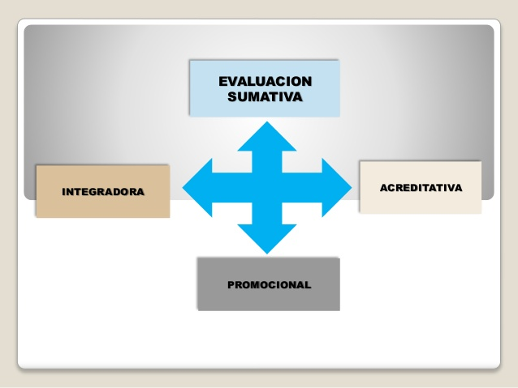

Slide 63
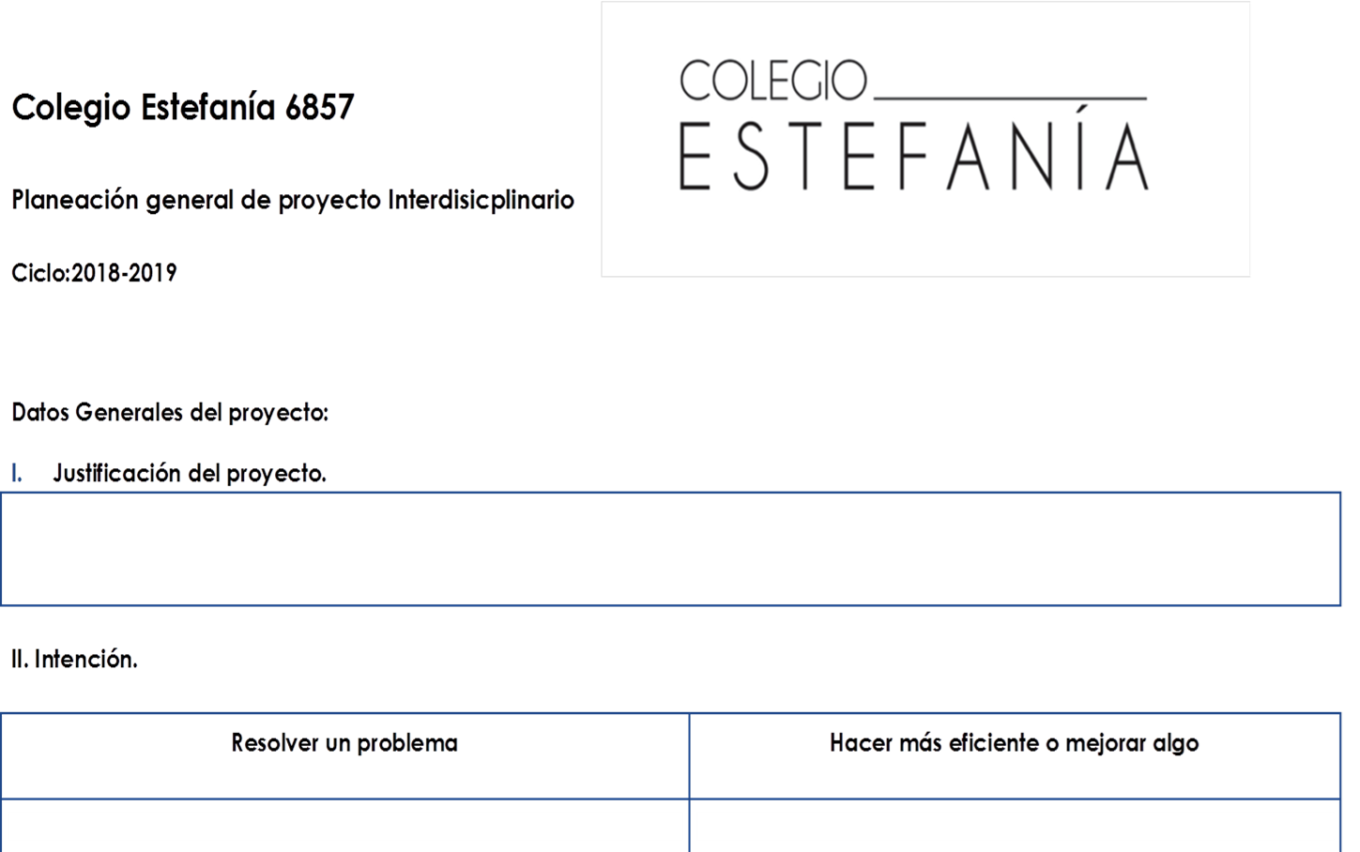
Producto 11. Evaluación. Formatos . Prerrequisitos

Slide 64
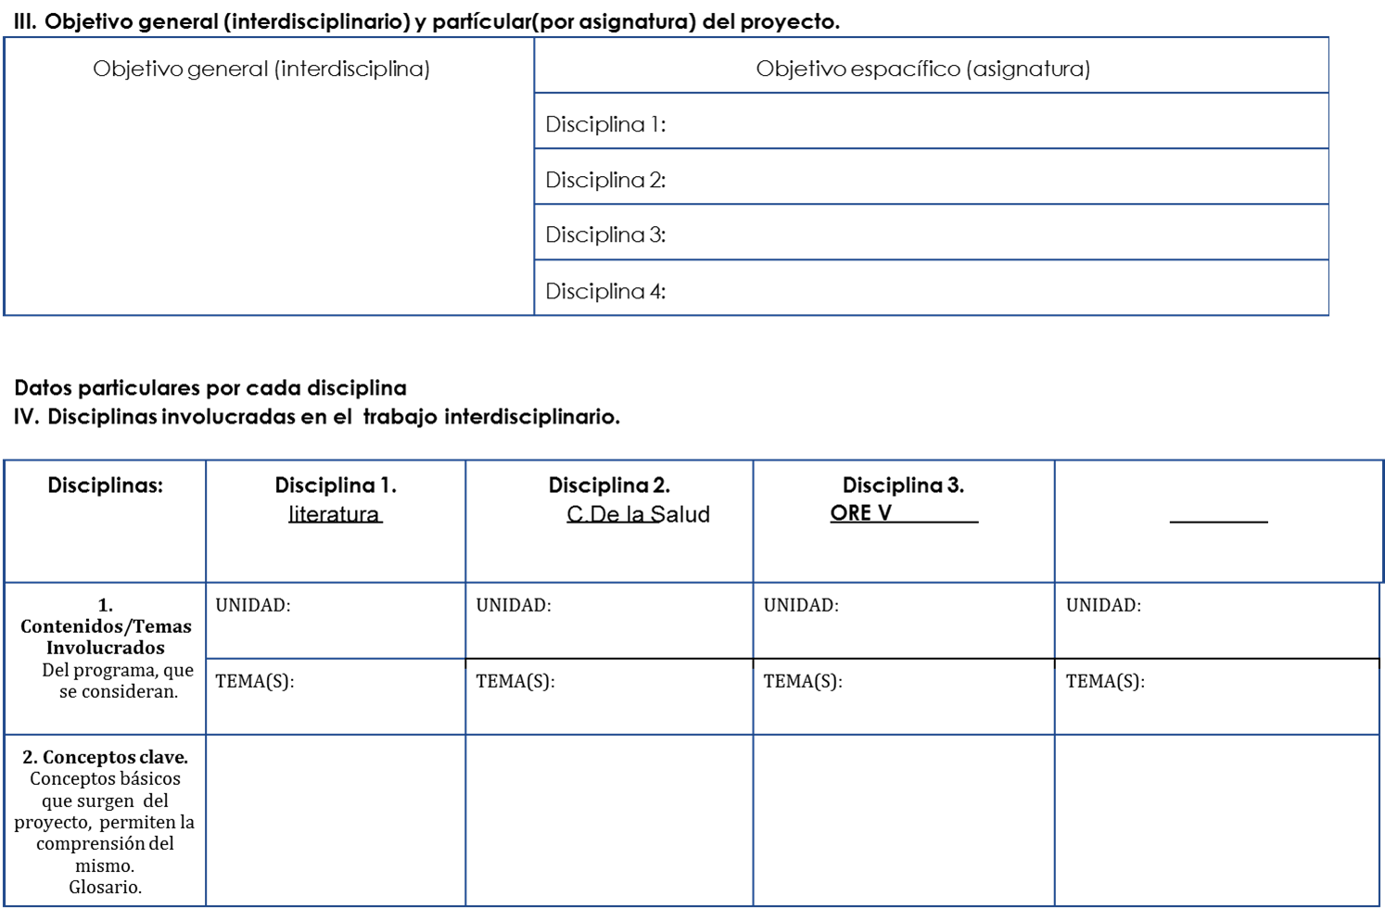

Slide 65


Slide 66


Slide 67


Slide 68


Slide 69


Producto 12.Evaluación. Formato. Grupo heterogéneo.

Slide 70


Slide 71


Producto 12.Evaluación. Formato. Grupo heterogéneo.

Slide 72
Producto 13.Listado.Pasos para la infografía

Slide 73

Producto .14. Infografía

Slide 74
Producto 15.Reflexiones personales
Leticia Sánchez Villeda
ORIENTACIÓN VOCACIONAL V
El trabajo interdisciplinario hasta este momento ha sido
enriquecedor y valioso porque a pesar de las dificultades
que se han podido suscitar , sobre todo del acoplamiento de los tiempos ; siempre hemos obtenido un nuevo aprendizaje , una nueva visión y un descubrimiento de la riqueza y percepción que se tiene de una disciplina nueva o distinta a la que cada una de nosotros manejamos.
Pudimos acoplar los contenidos de tres materias tan diferentes y lo pudimos unificar en un proyecto único , la visión de cada una de estas materias, manejando contenidos enfocados al enriquecimiento de la visión del estudiante, ampliando sus horizontes; donde éste se puede percatar que todo se encuentra conectado, que todo a pesar de ser tan diferente se relaciona entre sí.

Slide 75
Producto 15.Reflexiones personales
Esto nos permite demostrar con el ejemplo lo valioso del trabajo conjunto , las ventajas y bondades que conlleva y que juntando nuestras fortalezas a si como nuestras debilidades, podemos complementarnos y obtener mejores resultados. No quedándonos en el aislamiento y el estancamiento del conocimiento sino por el contrario en la socialización del mismo conocimiento.

Slide 76
Producto 15.Reflexiones personales
LITERATURA UNIVERSAL
Gemma Bernal Tapia
Me gustaría iniciar mi reflexión con la certeza de haber adquirido la conciencia de la necesidad del trabajo interdisciplinario ya que nos permite complementar la información de un tema, dándonos unidad como profesores y generando en los alumnos no sólo conocimientos integrales y aplicables, también habilidades, virtudes y actitudes que repercuten en la convivencia cotidiana. Es importante mencionar, que en un principio, se presentaron dificultades de integración y ajuste de tiempos que se resolvieron con disposición, entusiasmo y respeto a nuestras habilidades como profesores y dominio de nuestras materias lo que hizo emocionante articular un proyecto con un tema que a los profesores que lo integramos nos pareció atractivo por su secuencia diacrónica y sincrónica y con el que nos entusiasma trabajar ya en clase y con la participación y enriquecimiento de la perspectiva de los alumnos..

Slide 77
Producto 15.Reflexiones personales
Definitivamente el mayor resultado es tener ya un proyecto interdisciplinario integrado a nuestra planeación del próximo ciclo escolar que sin duda irá mejorando en la medida que nos sintamos comprometidos y motivemos a los alumnos en el proceso. Vivir, experimentar un trabajo interdisciplinario permite ampliar la perspectiva de tu metodología de clase y reconocer las dificultades que se presentan para poder comprender cuando en los alumnos existen dificultades de entrega, tiempo, actitudes reconociendo así lo humano y sensible de nuestra labor como docentes y cómo estamos en un proceso contante no sólo de aprendizaje sino de generar empatías y tolerancia.

Slide 78

EDUCACIÓN PARA LA SALUD
María de Jesús Perea
Las principales dificultades a considerar para articular un proyecto interdisciplinario por lo que a mi participación respecta ha sido el ajuste de los tiempos entre los profesores para lograr una comunicación más eficaz al entregar los productos en común exigidos en CONEXIONES, mismas que resolvimos con la pasión que profesamos a nuestra cátedra y el interés por articular un tema de mi materia con aspectos culturales, sociales y psicológicos, mismos que integraron los profesores de mi equipo; dando como resultado no sólo un proyecto sino una serie de aprendizajes tanto teóricos como experimentales. Sin duda este proceso generó más tolerancia de mi parte y la emoción de compartir un tema desde mi perspectiva de la salud y anatomía humana con otras visiones que me parecieron interesantes y muy actuales. Estoy en toda la disposición de colaborar con entusiasmo para lograr con mis compañeros y los alumnos una cascada de aprendizajes que estoy segura refrescará mi manera de trabajar en clase.

